Slide 1

Oscillazioni e onde
Corso di Fisica per CTF
AA 2013/14

Slide 2
Oscillazioni
  circuito LC, sistema massa-molla, pendolo semplice
  oscillazioni smorzate; oscillazioni forzate, risonanza
Ottica geometrica
  riflessione, specchi
  rifrazione, fibre ottiche, diottri, lenti sottili, strumenti ottici
Onde e ottica fisica
  generalità, frequenza, lunghezza d’onda, velocità, intensità e ampiezza, principio di sovrapposizione, onde stazionarie
  onde acustiche, livello d’intensità
  principio di Huygens, diffrazione
  interferenza della luce, reticolo di diffrazione, polarizzazione

Slide 3
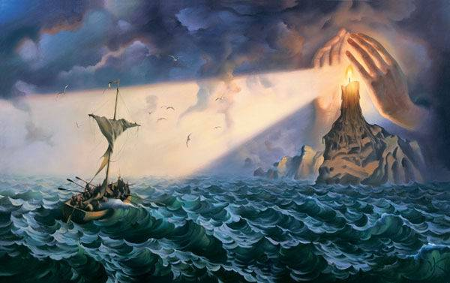
Oscillazioni

Slide 4
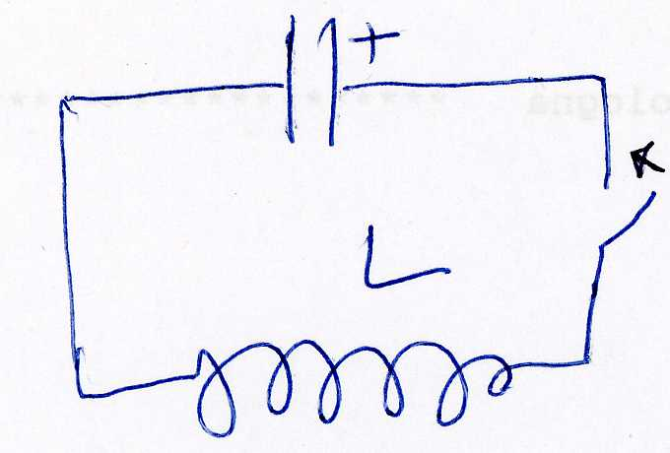
Circuito LC(*)
C
i
t = 0, C carico, q = q₀
chiudo il tasto: comincia a circolare i (le cariche + migrano verso l’armatura sinistra) ed entra in azione L, l’energia presente in C (E) passa in L (B), il processo continua finchè i diventa max e C è scarico (q=0), a quel punto i continua a caricare + l’armatura sinistra (per inerzia) e l’energia presente in L (B) è trasferita a C (E) ... e così via sempre oscillando (non ci sono R!): somma dell’en. di C (E) e di L (B) = cost.
Kirchhoff, a t generico: Ldi/dt +q/C = 0 ossia Ld²q/dt² + q/C = 0 cioè d²q/dt² = –1/(LC)q = –ω²q q(t) = q₀cosωt soluzione del moto armonico i(t) = dq/dt = –ωq₀sinωt T = 2π/ω = 2π√LC
(*) senza dimostrazione

Slide 5
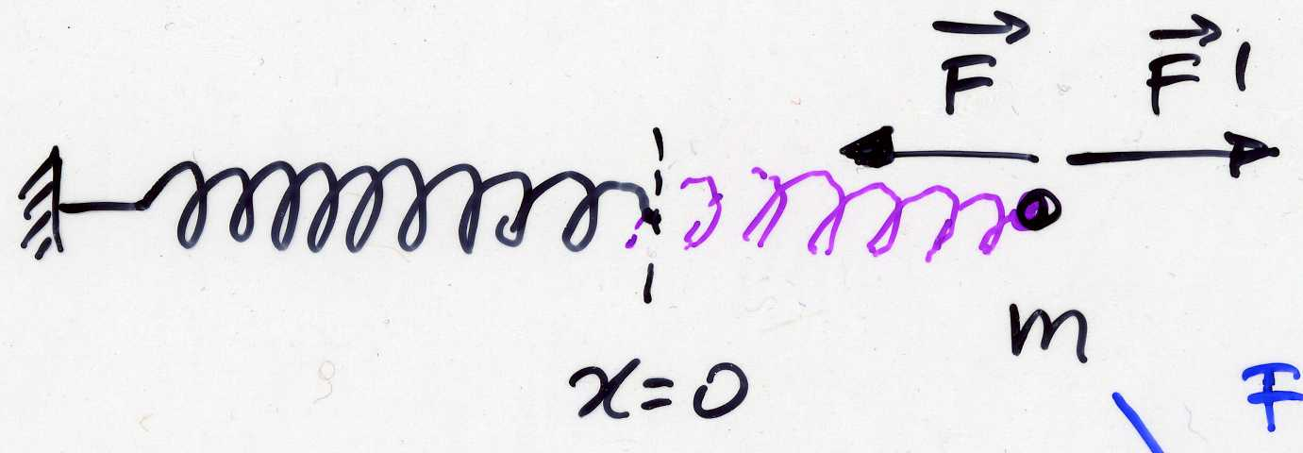
(Cfr.) Sistema massa-molla
una massa oscilla attaccata ad una molla (ad es. sopra un piano senza attriti)
per spostare la massa (molla) di dx dalla posizione (allungamento) x:
dL = Fdx = –kxdx
L = ∫₀^{x}–kxdx = –k∫₀^{x}xdx = –½kx² (dalla posiz. di equilibrio a x)
ΔW = ½kx² = W(x) – W(0)
W(x) = ½kx² se pongo W(0) = 0
A, spostamento massimo: W(A) = ½ kA²
en. cinetica della massa: K = ½ mv²
W(x) + K(x) = E₀ conserv. en. totale meccanica
[ W(t) + K(t) = E₀ siccome x = x(t), v = v(t) !]

Slide 6
Energia nel sistemi meccanici
en. della molla (potenziale) en. della massa (cinetica)
W = ½kx² [cfr q²/(2C)] K = ½mv² [cfr Li²/2]
ampiezza del moto A vel. massima v_{max}
en. totale: E₀ = W(x) + K(x) = ½kx² + ½mv² = ½kA² = ½mv_{max}²
pongo ω² = k/m = (v_{max}/A)²
eq. di moto a = –(k/m)x = –ω²x (II princ.: ma = F = -kx)
soluzione con x=+A per t=0, matematicamente:
x(t) = Acosωt moto armonico semplice
v(t) = –ωAsinωt (=dx/dt)
a(t) = –ω²Acosωt (=dv/dt)

Slide 7
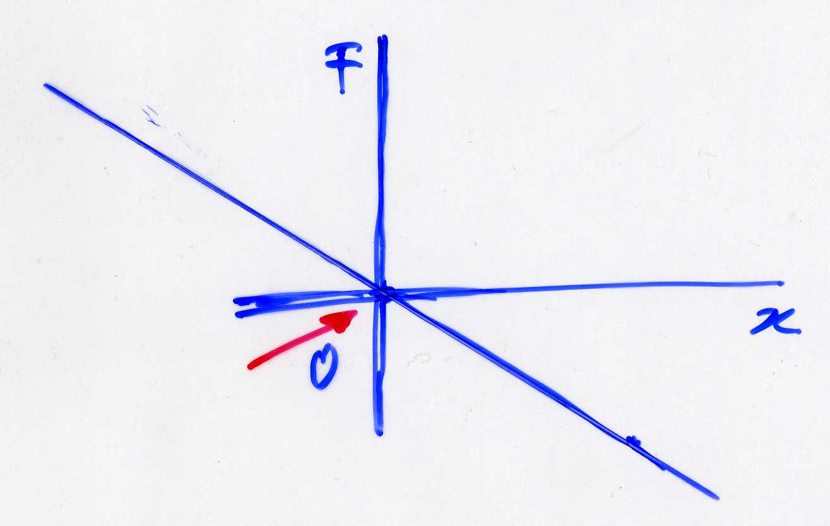
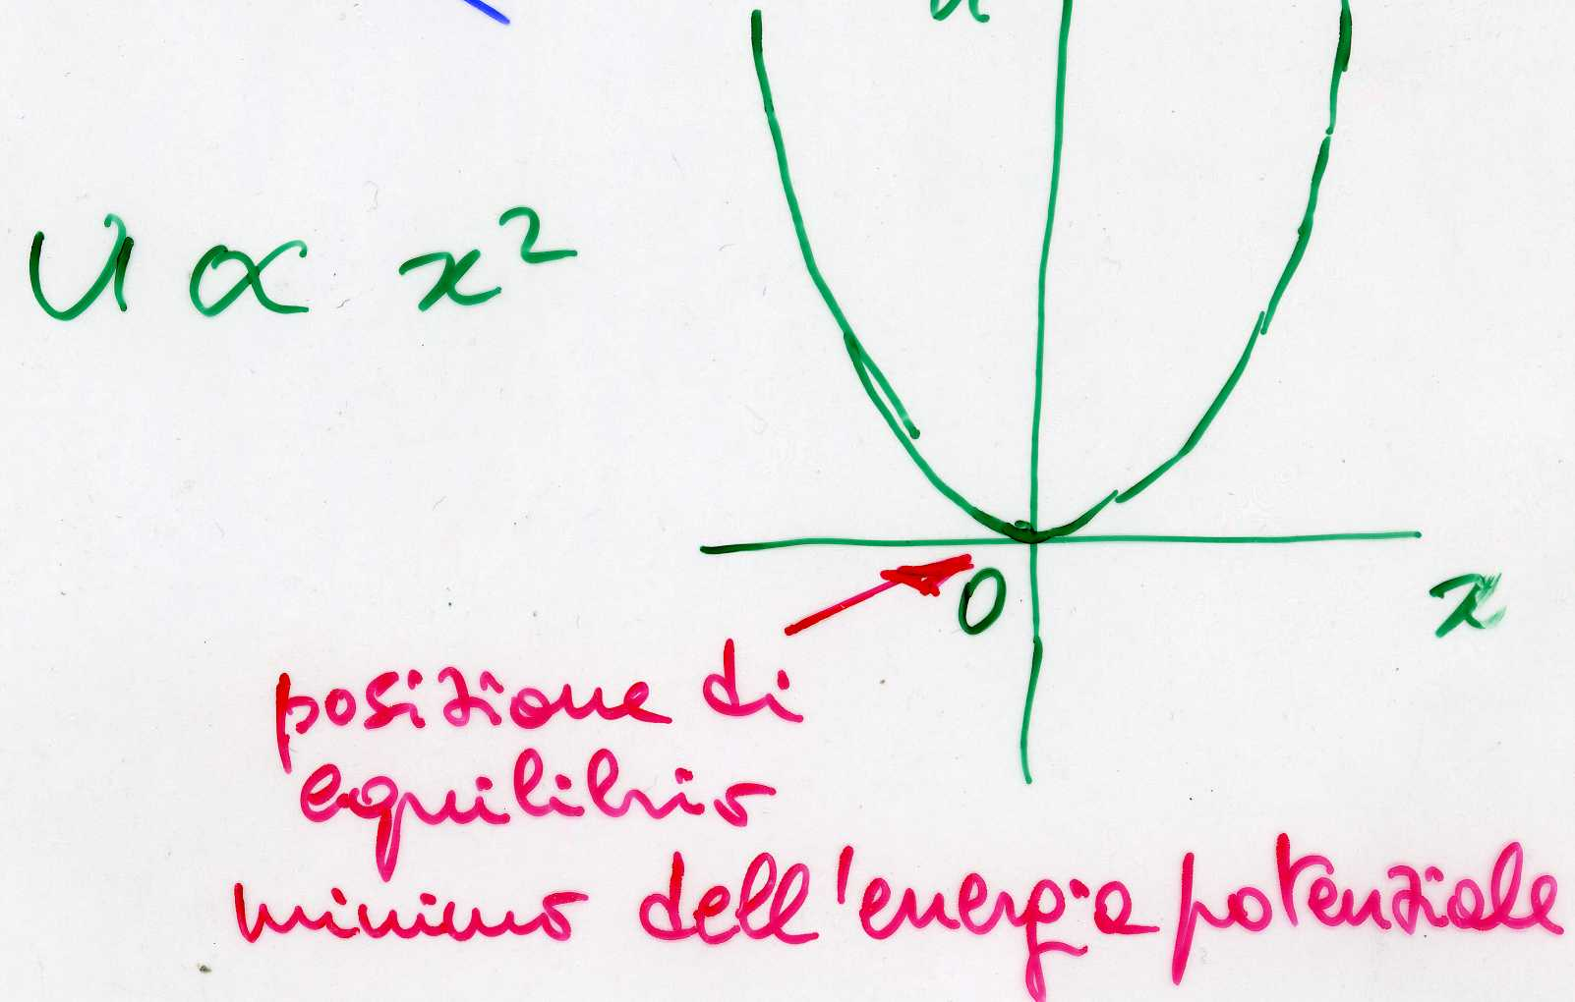
Oscillazioni armoniche
in generale: un sistema oscilla intorno ad una posizione di equilibrio stabile – con moto armonico semplice se la F di richiamo verso la posizione di eq. stabile è ∝ –spostamento e c’è un’inerzia che fa superare la posiz. di equil. continuando il moto (piccole oscillazioni del pendolo, massa-molla, circuito LC, molecola H₂)
F(x) ∝ – x ( a ∝ –x)
W(x) = –L(x) ∝ x²/2
W
k
m

Slide 8
Oscillazione (passo passo)
trasferimento: en. cinetica en. potenziale
t x v a en. E₀
0 +A 0 –ω²A pot. ½kA²
t₁ 0 –ωA 0 cin. ½mv_{max}²
t₂ –A 0 +ω²A pot. ½kA²
t₃ 0 + ωA 0 cin. ½mv_{max}²
t₄ +A 0 –ω²A pot. ½kA² il moto si ripete uguale
t₄ = T; t₂ = t₄/2 = T/2 per simmetria
t₁ = t₂/2 = T/4; t₃ = t₂+(t₄–t₂)/2 = 3T/4 per simmetria
ω =√(k/m) = v_{max}/A → v_{max} = ωA
sposto il sistema
dall’equilibrio e
lo lascio andare

Slide 9
Soluzione (senza derivate)
uso la cons. dell’en. meccanica (e m=k/ω²)
½kx² + ½mv² = ½kA²(x/A)² + ½kA²(v/(ωA))² = ½kA²
→ (x(t)/A)² + (v(t)/(ωA))² = 1 cfr cos²Φ+sin²Φ=1 VΦ
se voglio x e v periodiche con periodo T prendo
x(t)/A = cos(2πt/T) v(t)/(ωA) = –sin(2πt/T)
che soddisfano x=A per t=0 e v(T/4)= -v_{max}= -ωA
T è un tempo caratteristico del sistema
T = 1/ν = 2π/ω = 2π√(m/k)
l’unico dimensionalmente possibile
[ω^{–1}] = [(m/k)^{0.5}] = [(M/(MT⁻²))^{0.5}] = [T]

Slide 10
Oscillazioni (cont.)
tutte le oscillazioni si comporteranno allo stesso modo, cambia solo ω (T) a seconda del sistema e cambia lo spostamento dalla posiz. di equilibrio (distanza, angolo, carica)
massa-molla ω =√(k/m) T= 2π√(m/k)
pendolo semplice ω =√(g/L) T= 2π√(L/g)
circuito LC ω =1/√(LC) T= 2π√(LC)
etc.
spostamenti, velocità (lineari, angolari, correnti), accelerazioni (lineari, angolari, deriv. della corrente) saranno dati da funzioni sinusoidali (moto armonico semplice di pulsazione ω = 2πν = 2π/T)
piccole
oscillaz.

Slide 11
Oscillazioni (cont)
+A
x(t)
ωt = 2πt/T (rad)
-A
+v_{max}
v(t)
ωt = 2πt/T (rad)
-v_{max}

Slide 12
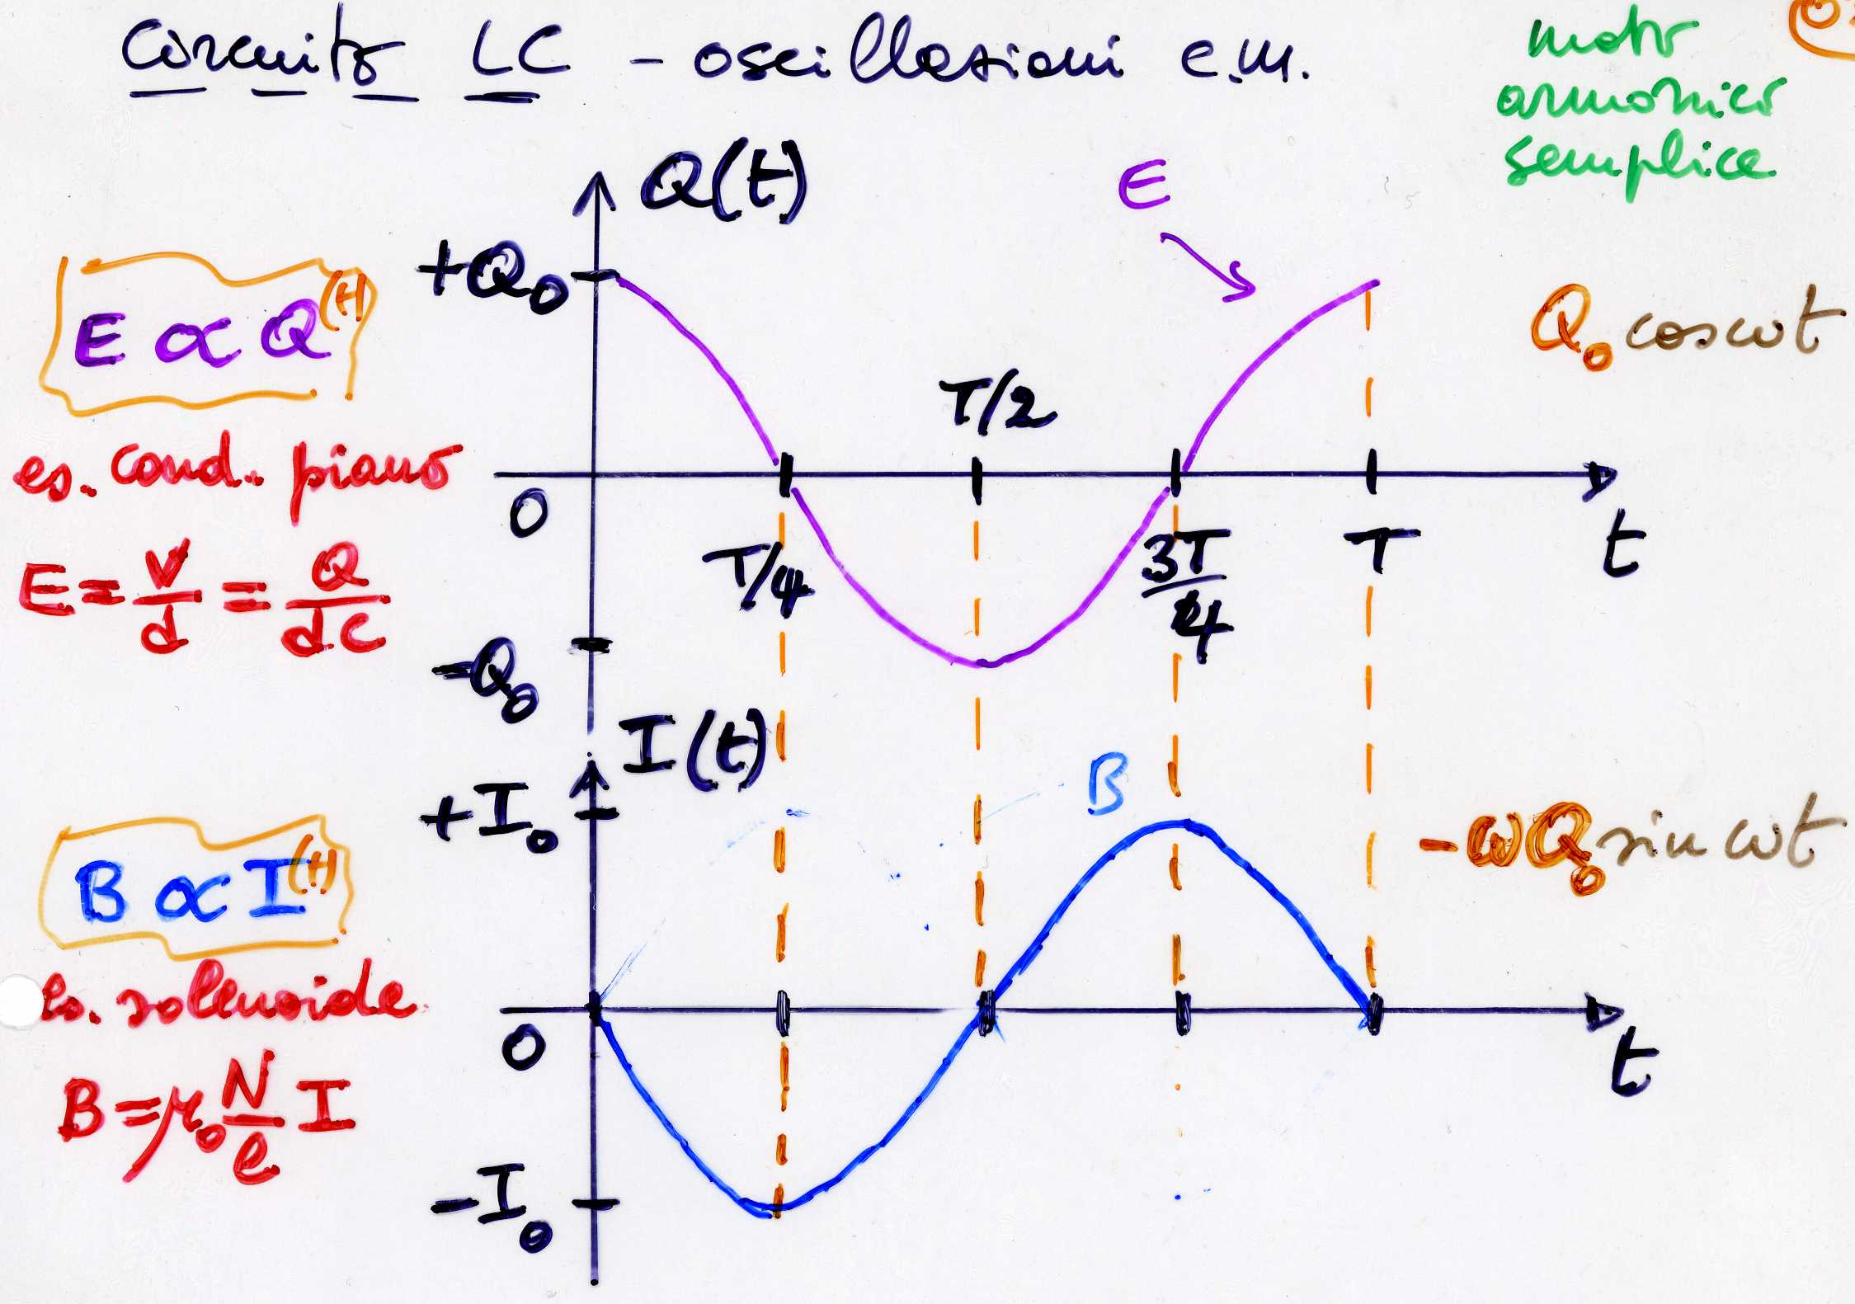
Oscillazioni (cont.)(*)
max
max
(*) facoltativo

Slide 13
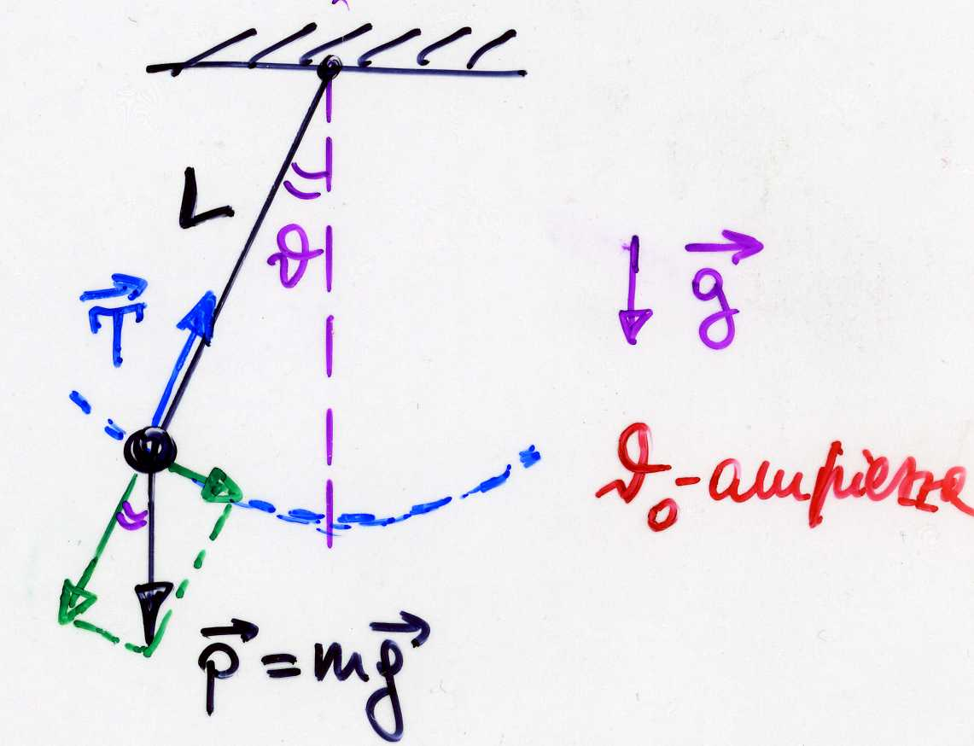
Pendolo semplice
mg cosθ = F tensione del filo
–mgsinθ = ma = mLα
piccole oscill.: θ₀ piccolo
→ sinθ ~ θ
–gθ = Lα (= Ld²θ/dt²)
ω² = g/L T = 2π√L/g
indipendenti da θ₀
g = 4π²L/T² misurando L,T → g
(*) [pendolo fisico: m→I; P → M=LΛp(mg)
–mgLsinθ = Iα; –mgLθ = Iα; T = 2π√mgL/I
con L distanza del baricentro dal centro di sospensione]
F
max
(*) paragrafo facoltativo
Notes:
pi/4 = 0.785 sin(pi/4) = 0.707
pi/8 = 0.393 sin(pi/8) = 0.383
pi/16 = 0.196 sin(pi/16) = 0.195

Slide 14
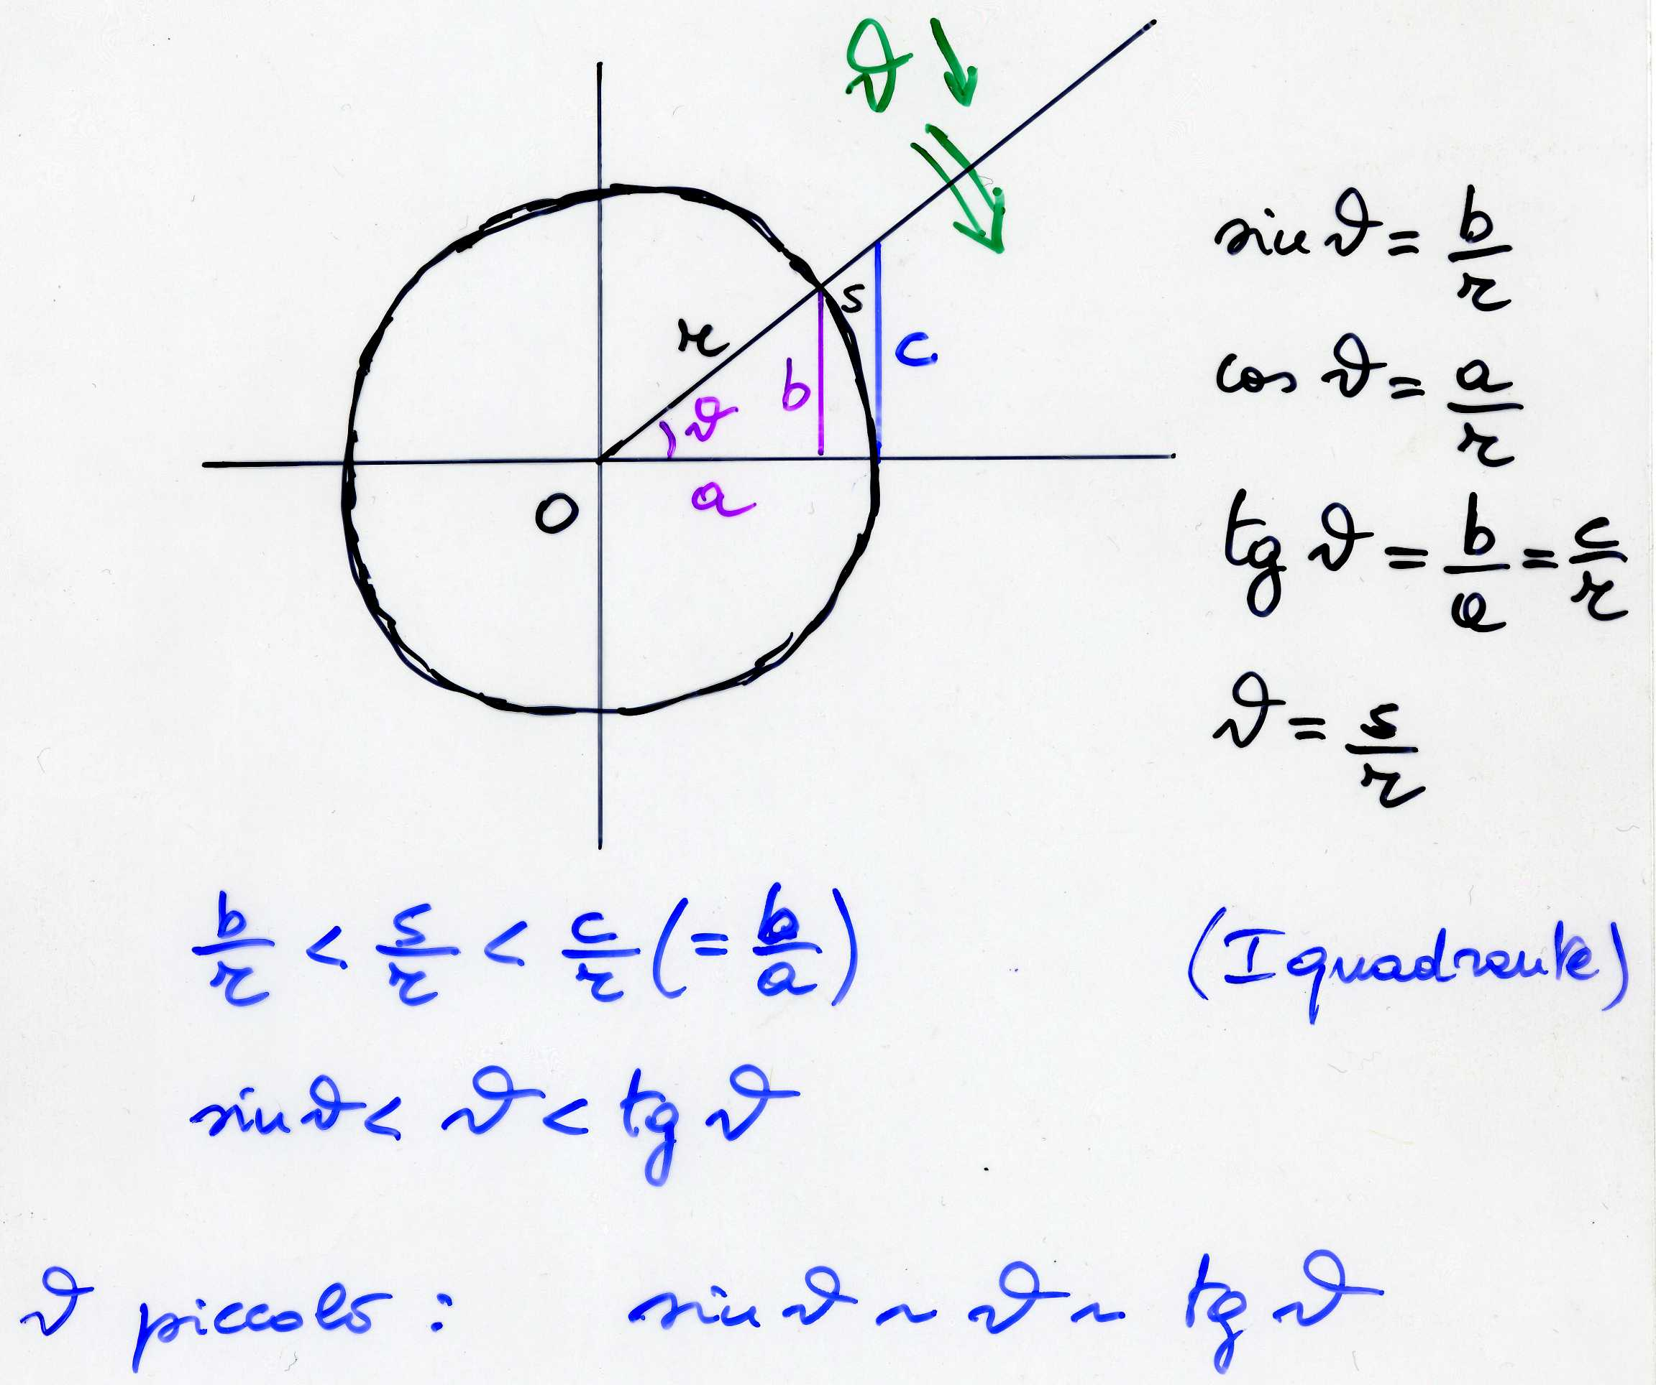
Angoli piccoli (*)
θ=90°= 1.5708 rad
sinθ=1
(sinθ–θ)/sinθ=–0.57
θ=30°= 0.5236 rad
sinθ=0.5
(sinθ–θ)/sinθ=–0.047
θ=3°= 0.05236 rad
sinθ=0.05234
tgθ=0.05241
(sinθ–θ)/sinθ = = –0.00046
(tgθ–θ)/tgθ= = +0.00091
(*) facoltativo

Slide 15
Oscillazione e.m., applicazione
oscillazioni del circuito LC: energia di E confinata in C ↔ energia di B confinata in L
supponiamo di avere una regione dello spazio vuota in cui è presente un campo E (o B) oscillante, per le leggi dell’e.m. sarà indotto un campo B (o E) oscillante
qualitativamente, questi campi oscillanti generano onde e.m. che si propagano nello spazio con velocità c = 1/√(ε₀μ₀), con la frequenza ν dell’oscillazione, con lunghezza d’onda λ = c/ν e con densità di energia (vedi p. 55-58)
η_{e}+ η_{m} = ½ε₀E² + ½B²/μ₀ = cost
(mentre le oscillazioni sono confinate in una regione dello spazio, quindi hanno solo frequenza ν)

Slide 16
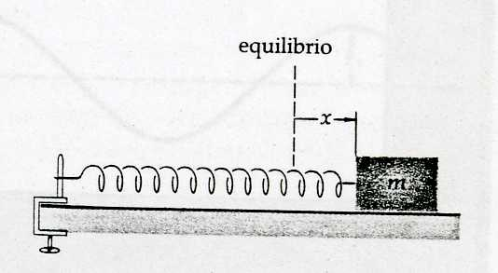
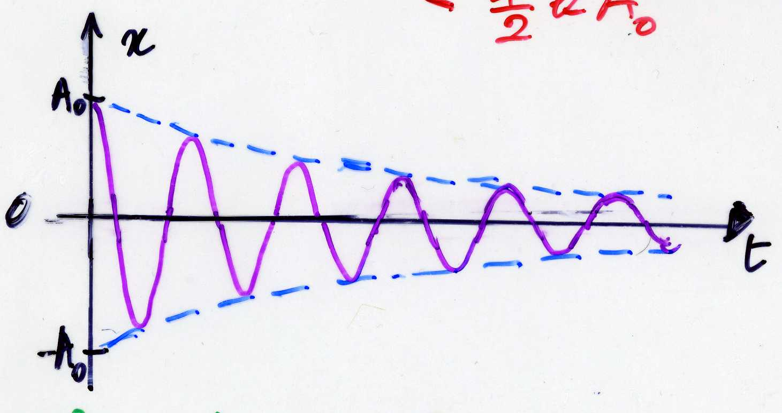
Oscillazioni smorzate (*)
sistema massa-molla con attrito
ma + γv + kx = 0 termine ∝ v, attrito, smorzamento
½mv² + ½kx² = ½kA²(t) < ½kA₀²
ad es. A(t) = A₀exp(–γt/(2m))
se γ≥2√(km) il moto è aperiodico
se γ<2√(km) oscillazione con A decrescente
(*) facoltativo

Slide 17
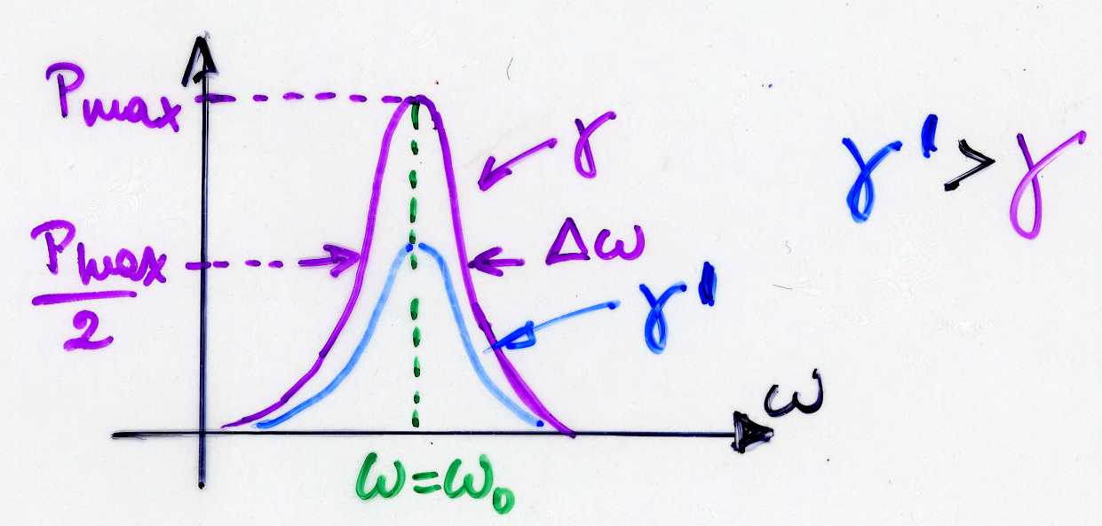
Oscillazioni forzate, risonanza (*)
sistema sottoposto ad una F esterna sinusoidale
ma + (γv) + kx = F(t) = F_{e}cosωt
ω₀ =√(k/m) ν₀ = ω₀/2π frequenza propria del sistema
se γ=0 il trasferimento di energia diventa ∞ per ω=ω₀ (in pratica si avrà una ‘rottura’)
se γ≠0 il trasferimento di energia (potenza) è max per ω=ω₀ : es. assorb. di radiazione e.m. da parte di atomi e molelole
(*) facoltativo

Slide 18
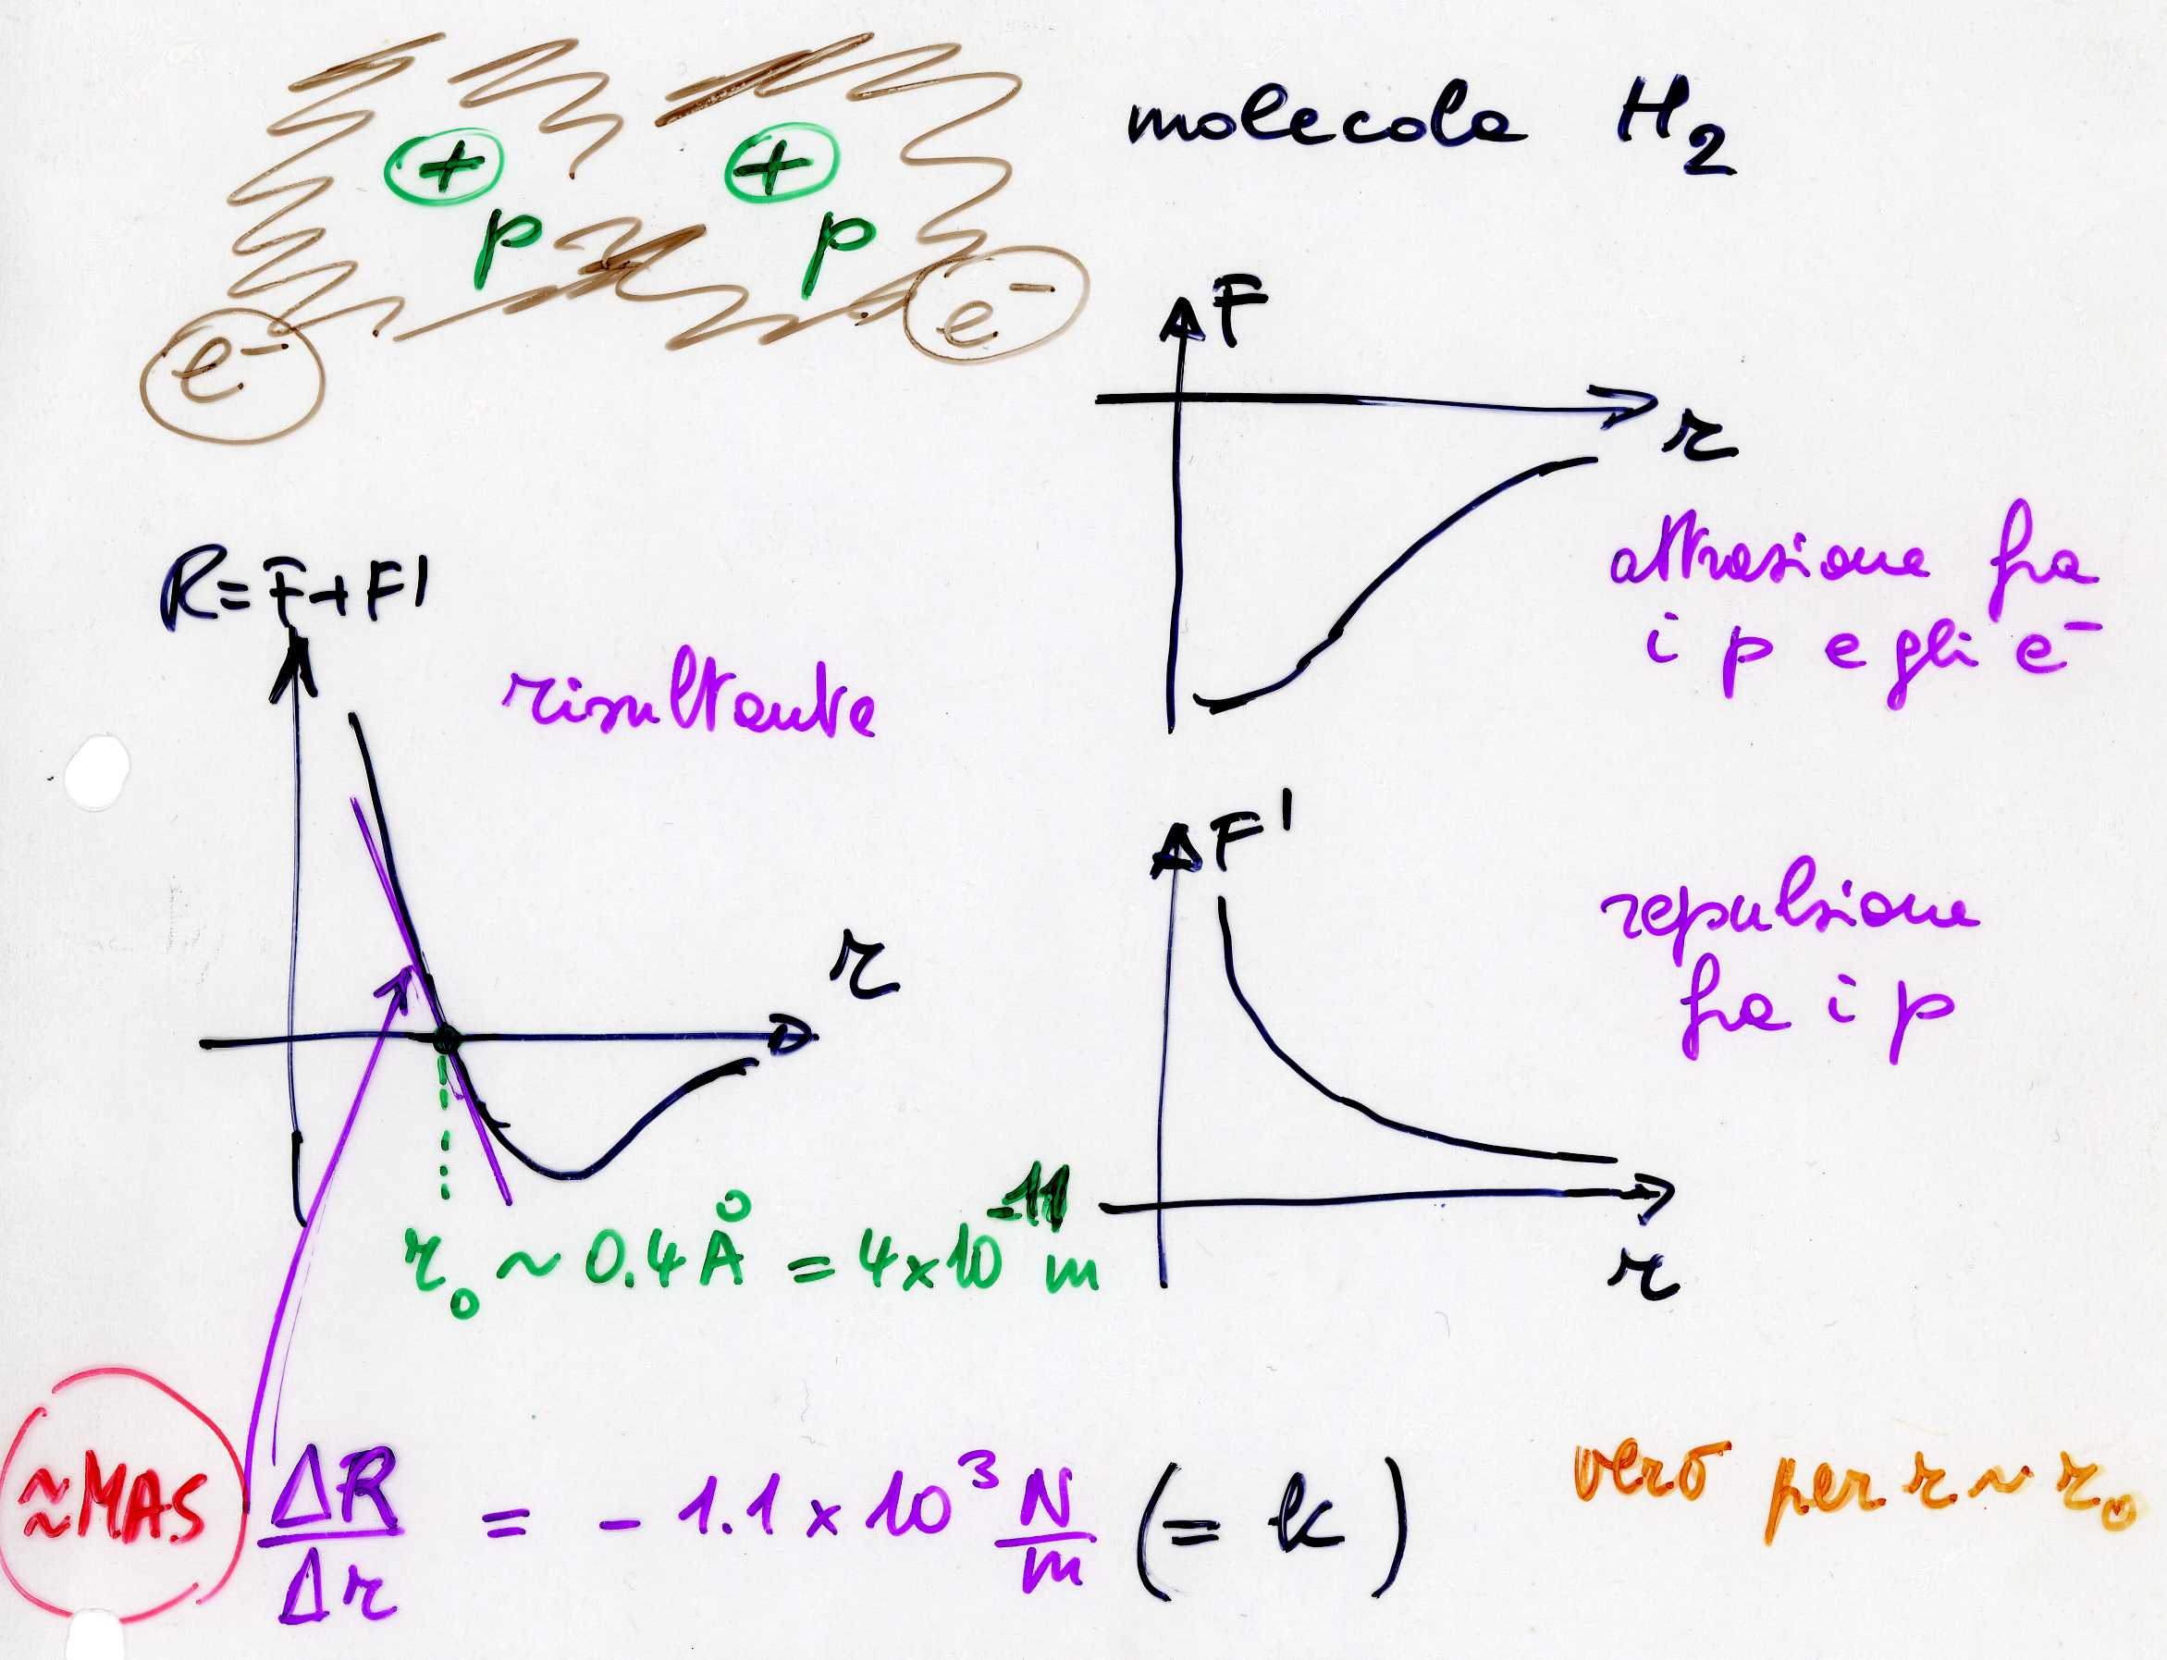
Oscillazioni, applicazione (*)
molecola H₂ ω = √(k/m) = √1.1·10⁻³/1.67·10⁻²⁷ ~ 0.8 10¹⁵ rad/s
ν = 1.3 10¹⁴ Hz
λ = c/ν = 2.5 μm
→ se si eccita H₂ con luce IR, si metterà ad oscill., assorbirà energia e posso ‘vederlo’
(*) facoltativo

Slide 19
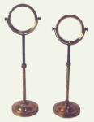
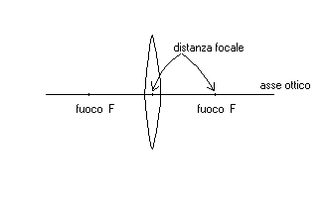
Ottica geometrica

Slide 20
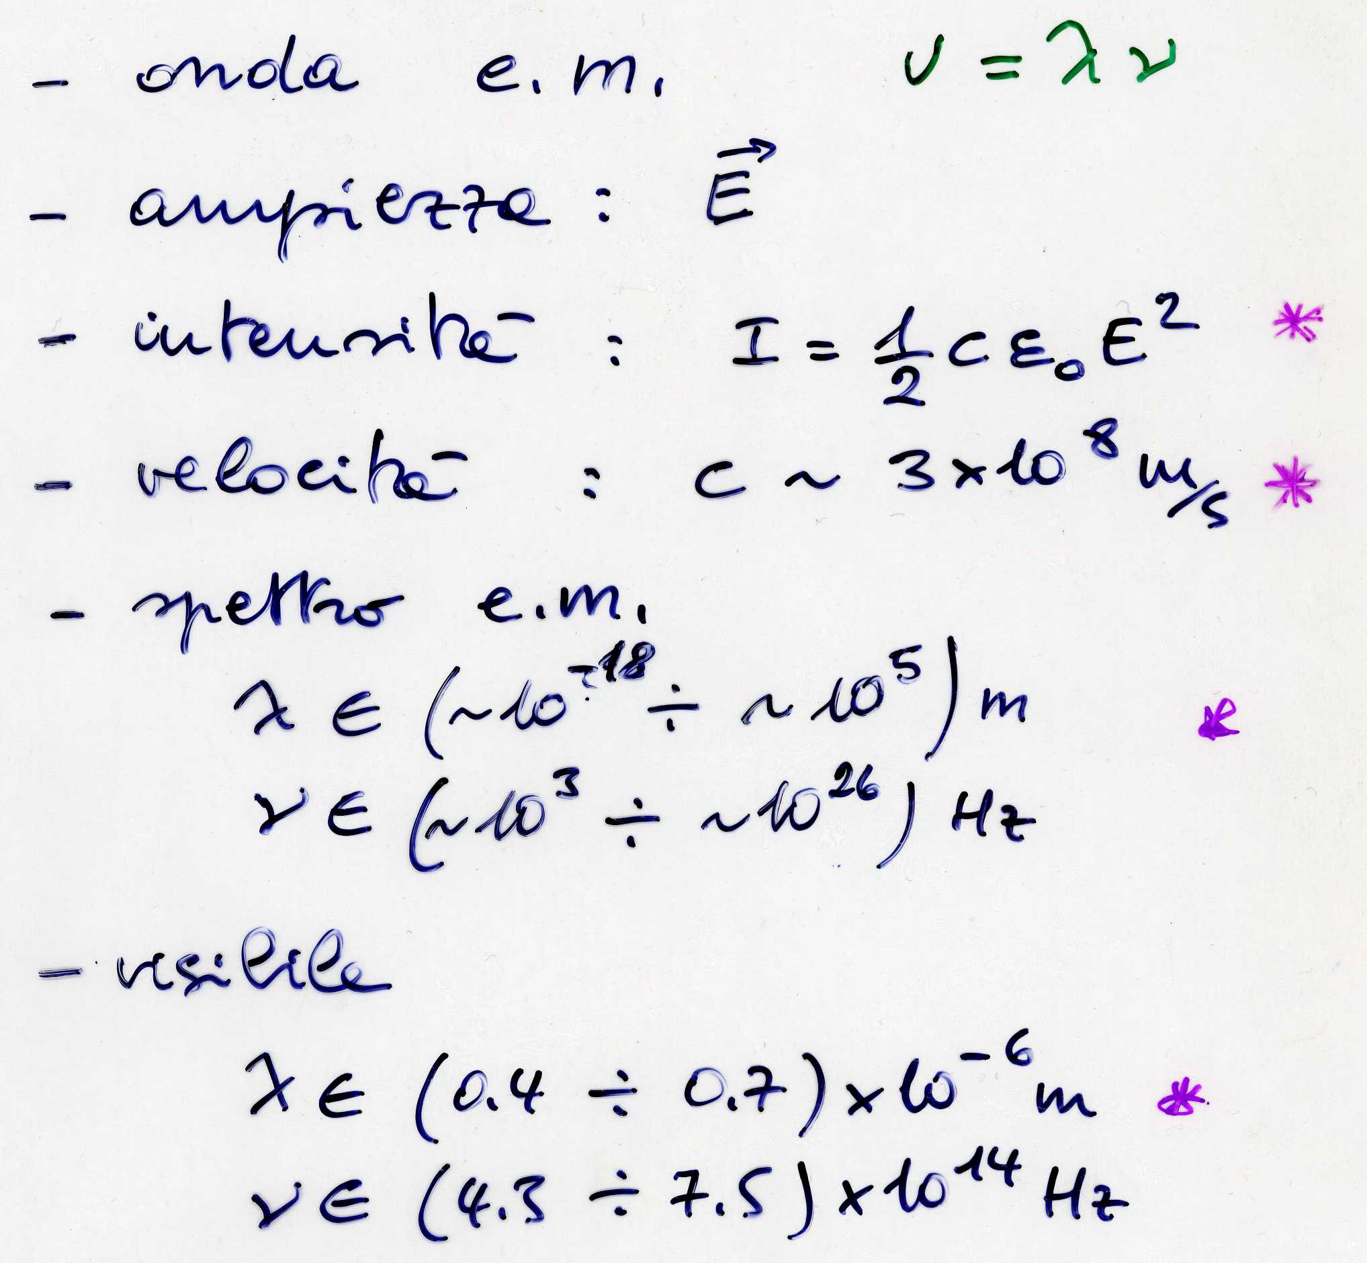
La luce
energia/(m²s)
* nel vuoto

Slide 21
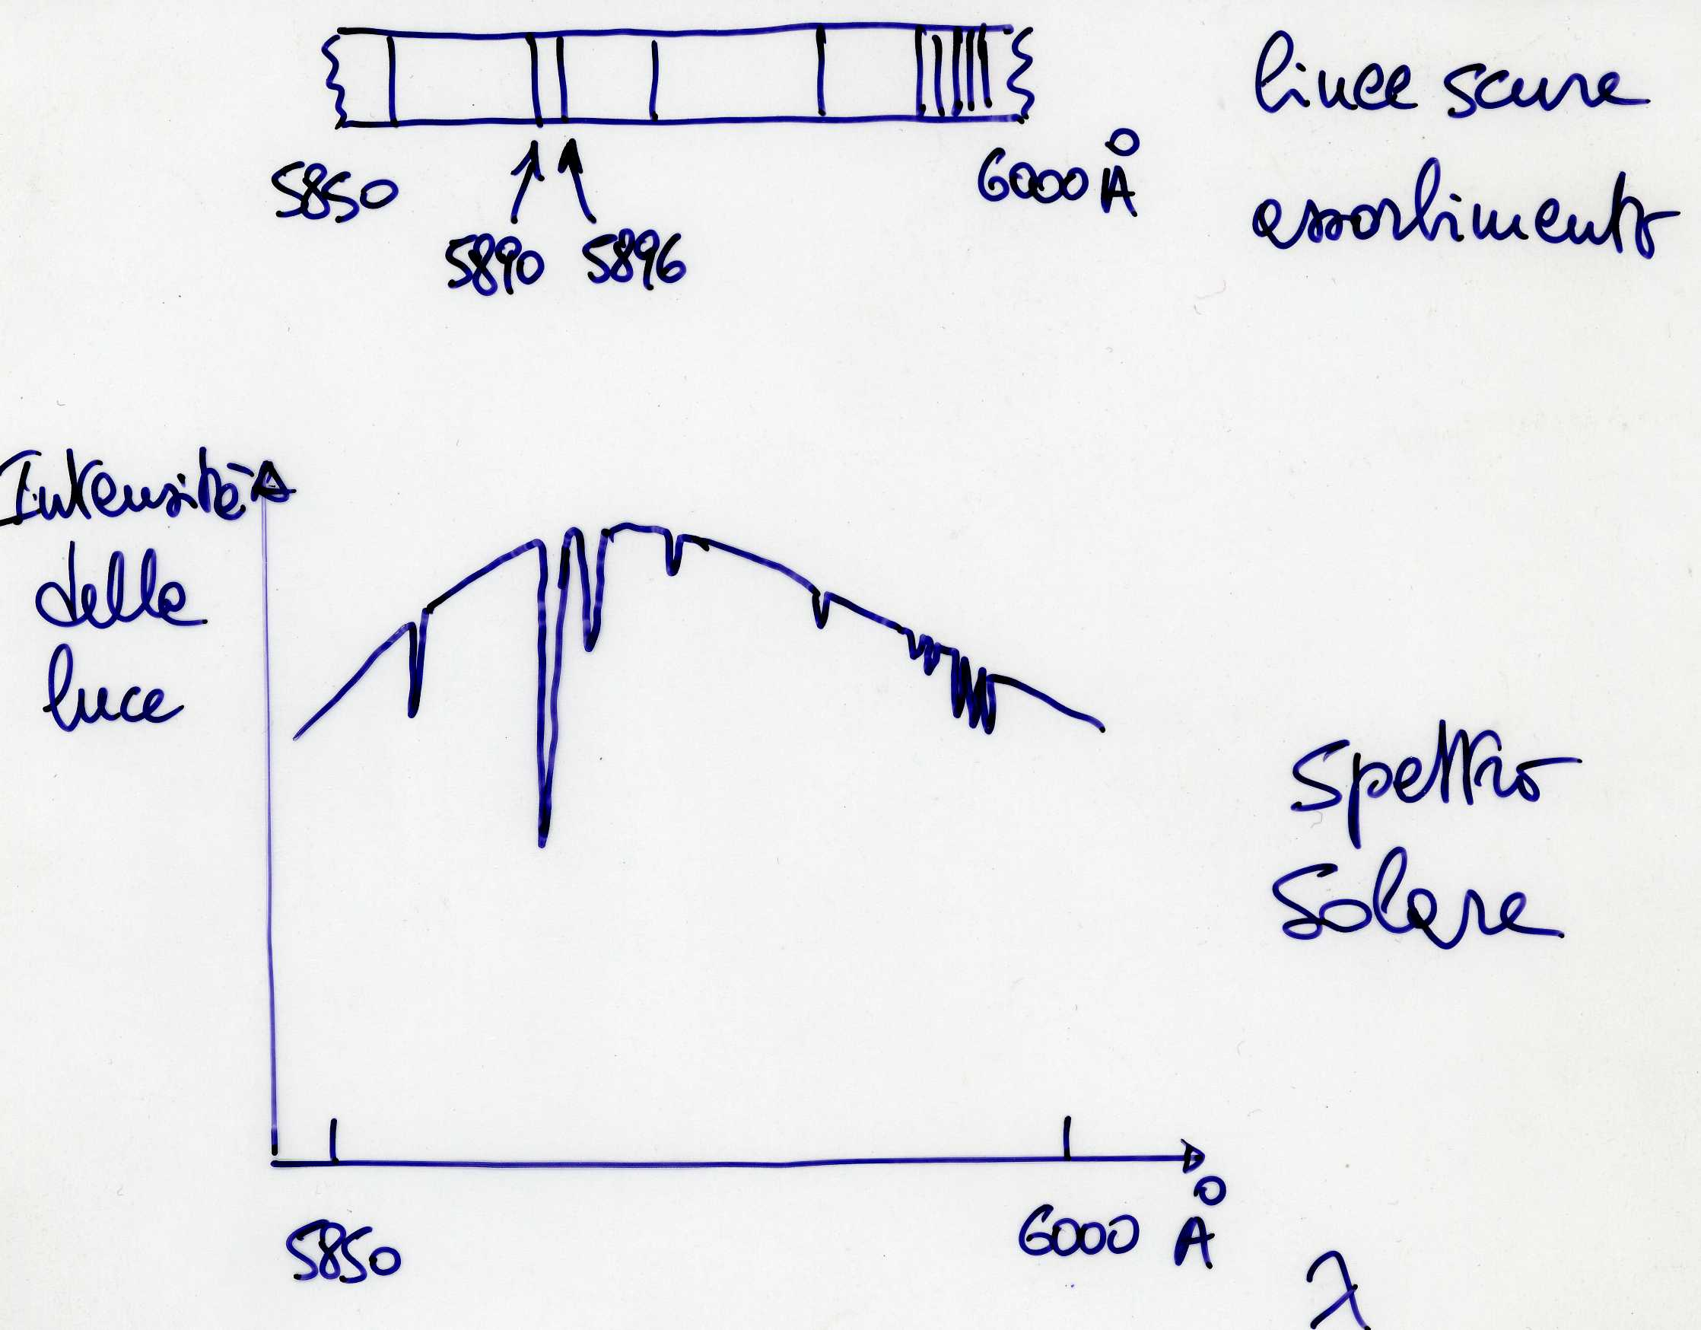
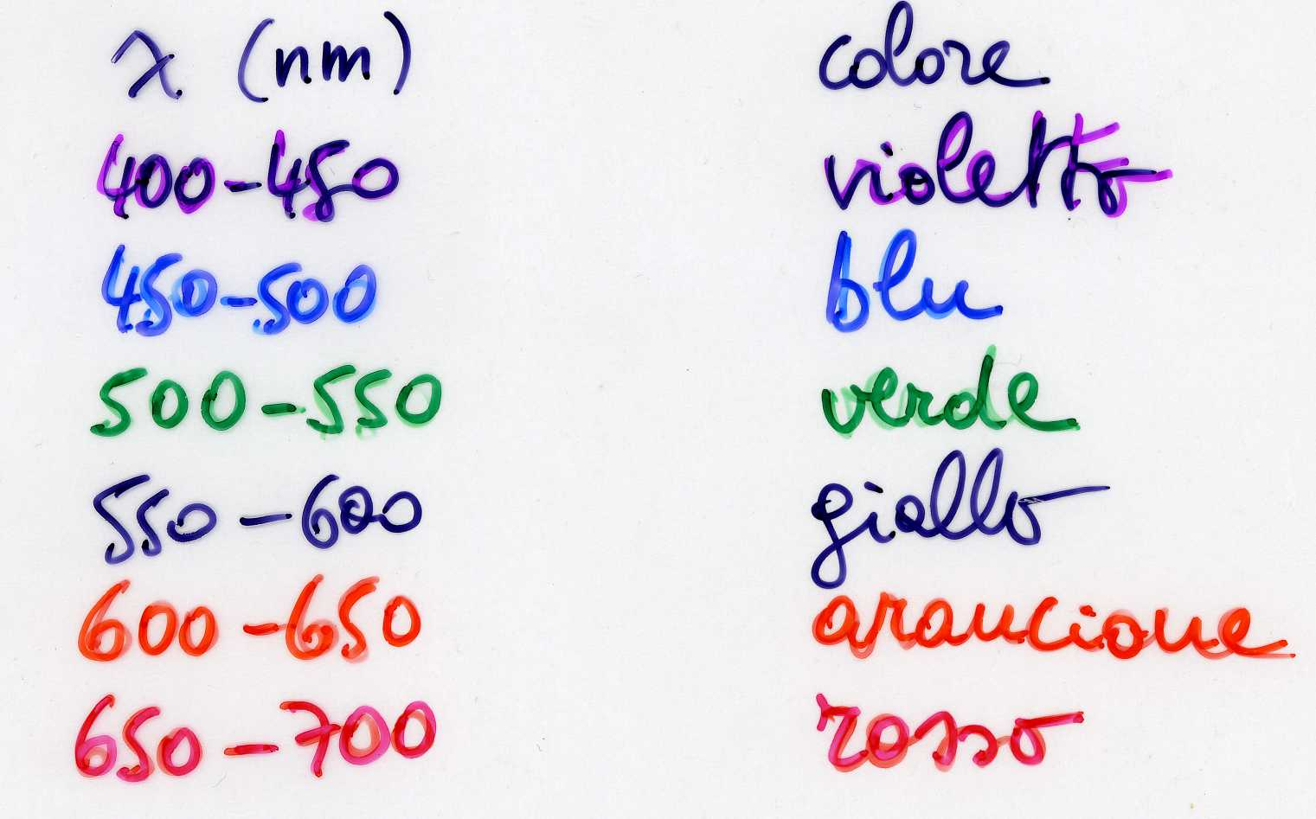
Luce visibile
legge di Wien
λ = 2.898 mm/T(K)
T_{sup. sole} ≈ 5800 K

Slide 22
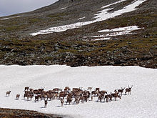
Visione UV (renne)
Reindeer are thought to be the only mammals that can see ultraviolet light. A study conducted by researchers from the University College London in 2011 revealed that reindeer can see light with wavelengths as low as 320 nm, considerably below the human threshold of 400 nm. It is thought that this ability helps them to survive in the Arctic, because many objects that blend into the landscape in normally visible light, such as urine and fur, produce sharp contrasts in ultraviolet.[22]

Slide 23
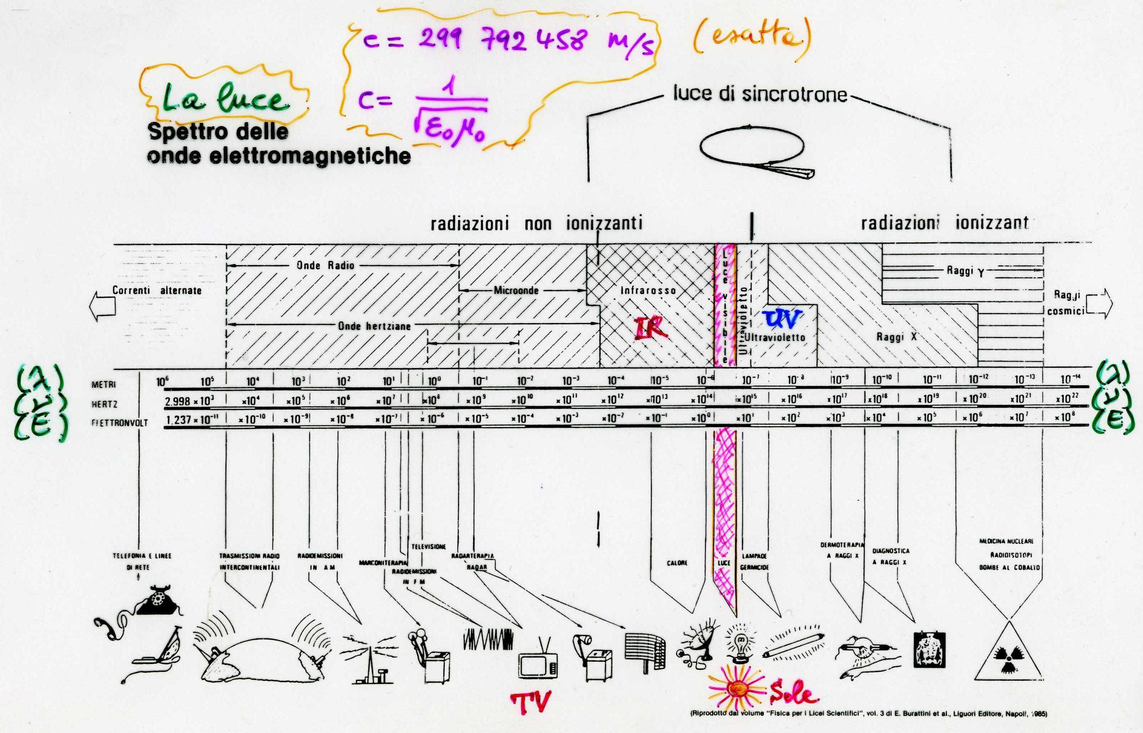
Spettro delle onde e.m. (*)
(*) facoltativo

Slide 24
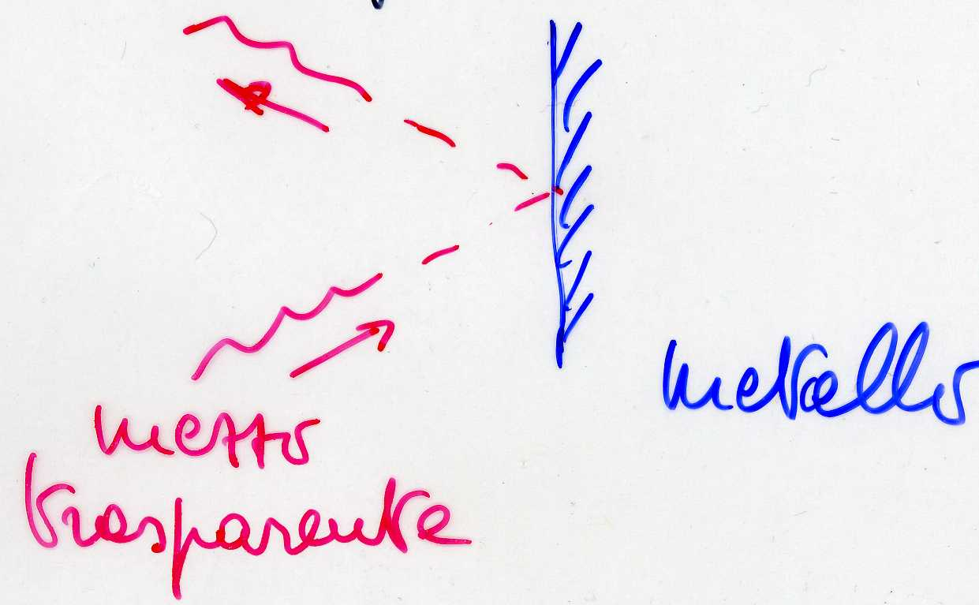
Propagazione della luce
nel vuoto (dalle eq. di Maxwell, e.m.), velocità dell’onda
c = 1/√(ε₀μ₀) = 299792458 m/s
massima velocità di un segnale
mezzi trasparenti omogenei e isotropi
ε = ε_{r}ε₀ ε_{r} > 1; μ ~ μ₀
v = 1/√(ε_{r}ε₀μ₀) = c/n → n = √ε_{r}
indice di rifrazione
n = c/v n ≥ 1
mezzi assorbenti, metalli: sono parzialmente riflettenti (mentre parte dell’energia è assorbita entro 1-2 λ)

Slide 25
Condizioni dell’ottica geometrica
limite per λ → 0 (dimensioni di ostacoli, disomogeneità etc., d >> λ)
si considera la propagazione dei raggi luminosi
nei mezzi trasparenti omogenei e isotropi la luce si propaga in linea retta
i raggi luminosi sono deviati da ostacoli, disomogeneità etc.
→ riflessione (nello stesso mezzo) al confine fra mezzi diversi
→ rifrazione (nel secondo mezzo) al passaggio fra mezzi diversi

Slide 26
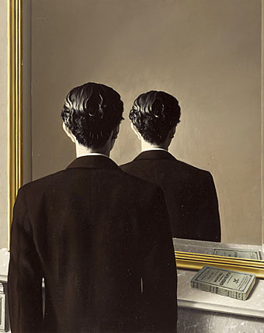
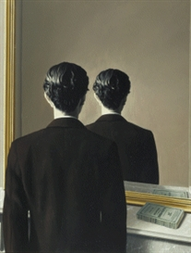
Notes:
René Magritte La reproduction interdite 1937 modern art
The thing that interested the Belgian surrealist artist Magritte was the mystery that lay in everyday visible reality. He was not so much inspired by the invisible, the subconscious and dream images but rather by ordinary objects to which he gave a twist. The man Magritte portrays here is the eccentric wealthy Englishman Edward James. He was a friend of the artist and bought various works from him. In the 1930s Edward James was the benefactor of both Dalí and Magritte. Magritte based the portrait on a photograph he made of Edward James looking at the painting 'On the threshold of freedom'.

Slide 27
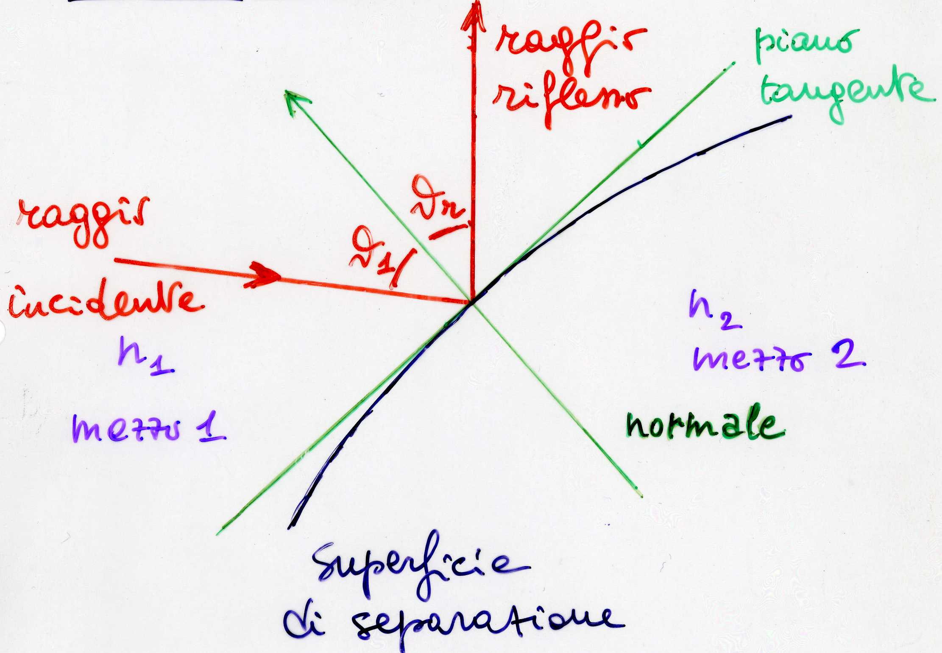
Riflessione
leggi della riflessione
  r. incidente, normale, r. riflesso C stesso piano
  θ_{r} = θ₁
  I_{inc.} = I_{rifl.} + I_{trasm.} (cons. dell’energia)

Slide 28
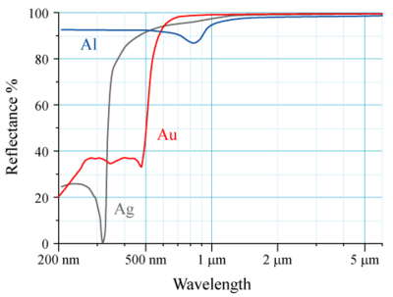
Riflessione, potere riflettente
R = I_{r}/I_{i} ≤ 1 potere riflettente
incidenza normale (θ₁ = 0)
  aria-metallo, specchi, R(550 nm): ~0.93(Ag), ~0.92(Al), ~0.85(Au), ~0.56(Fe) (da un mezzo trasparente ad uno assorbente)
  mezzo trasparente 1 – mezzo trasparente 2
  ad es. aria-vetro, lenti: n₁ ~ 1, n₂ ~ 1.5, R ~ 0.04 (→ la riflessione non è il fenomeno dominante)
incidenza rasente (θ₁ = 90°)
  R = 1
Notes:
Fe (circa 0.56)

Slide 29
Sistema ottico
fa corrispondere un’immagine ad un oggetto oppure viceversa: si propagano i raggi luminosi, reversibili
stigmatico: ad un punto oggetto corrisponde un solo punto immagine (punti coniugati)
se il sistema è stigmatico, basta conoscere due raggi per trovare la corrispondenza (altri r. possono servire per verificare che la corrispondenza trovata è corretta)
ad es. riflessione: specchio piano, specchio sferico etc.; rifrazione: lenti, microscopi etc.

Slide 30
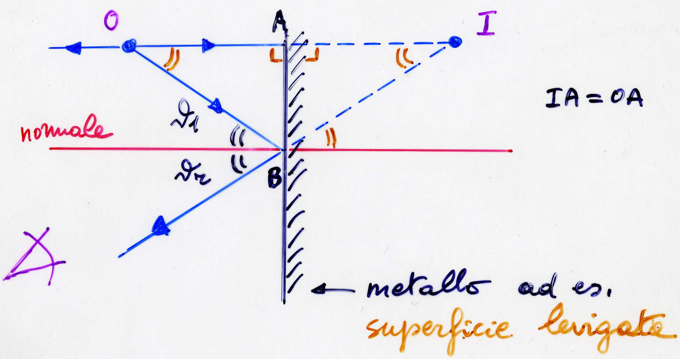
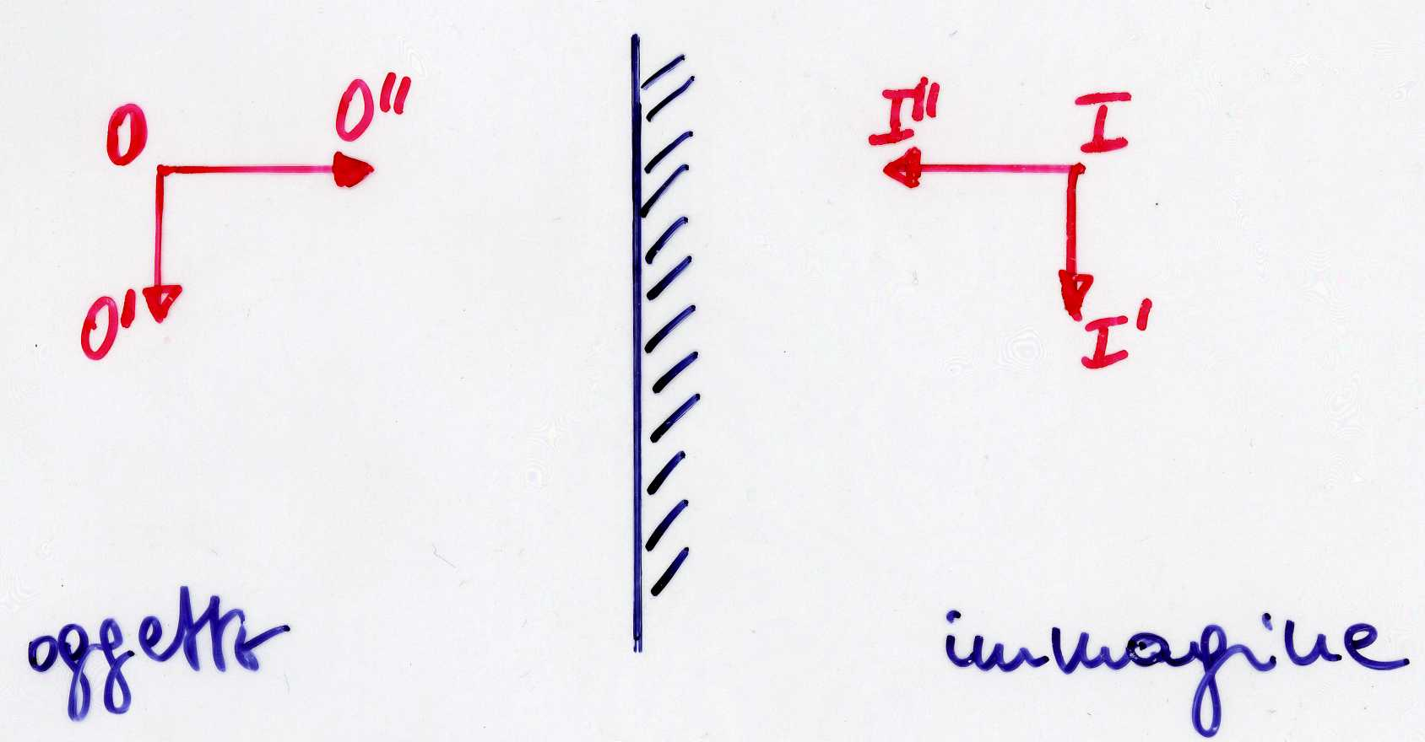
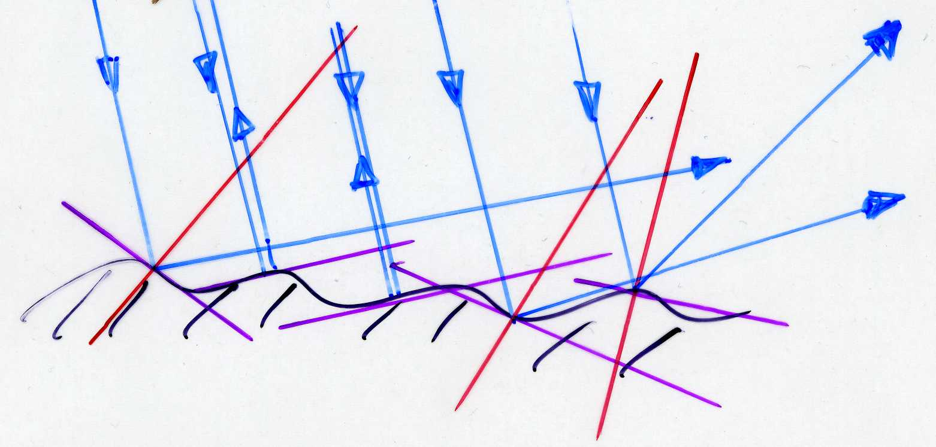
Specchio piano
costruzione
dell’immagine:
l’immagine è
virtuale diritta,
non vi passa
energia
immagine trasversa e longitudinale
superficie ruvida, diffusione
ingrandimento: +1(t), –1(l)

Slide 31
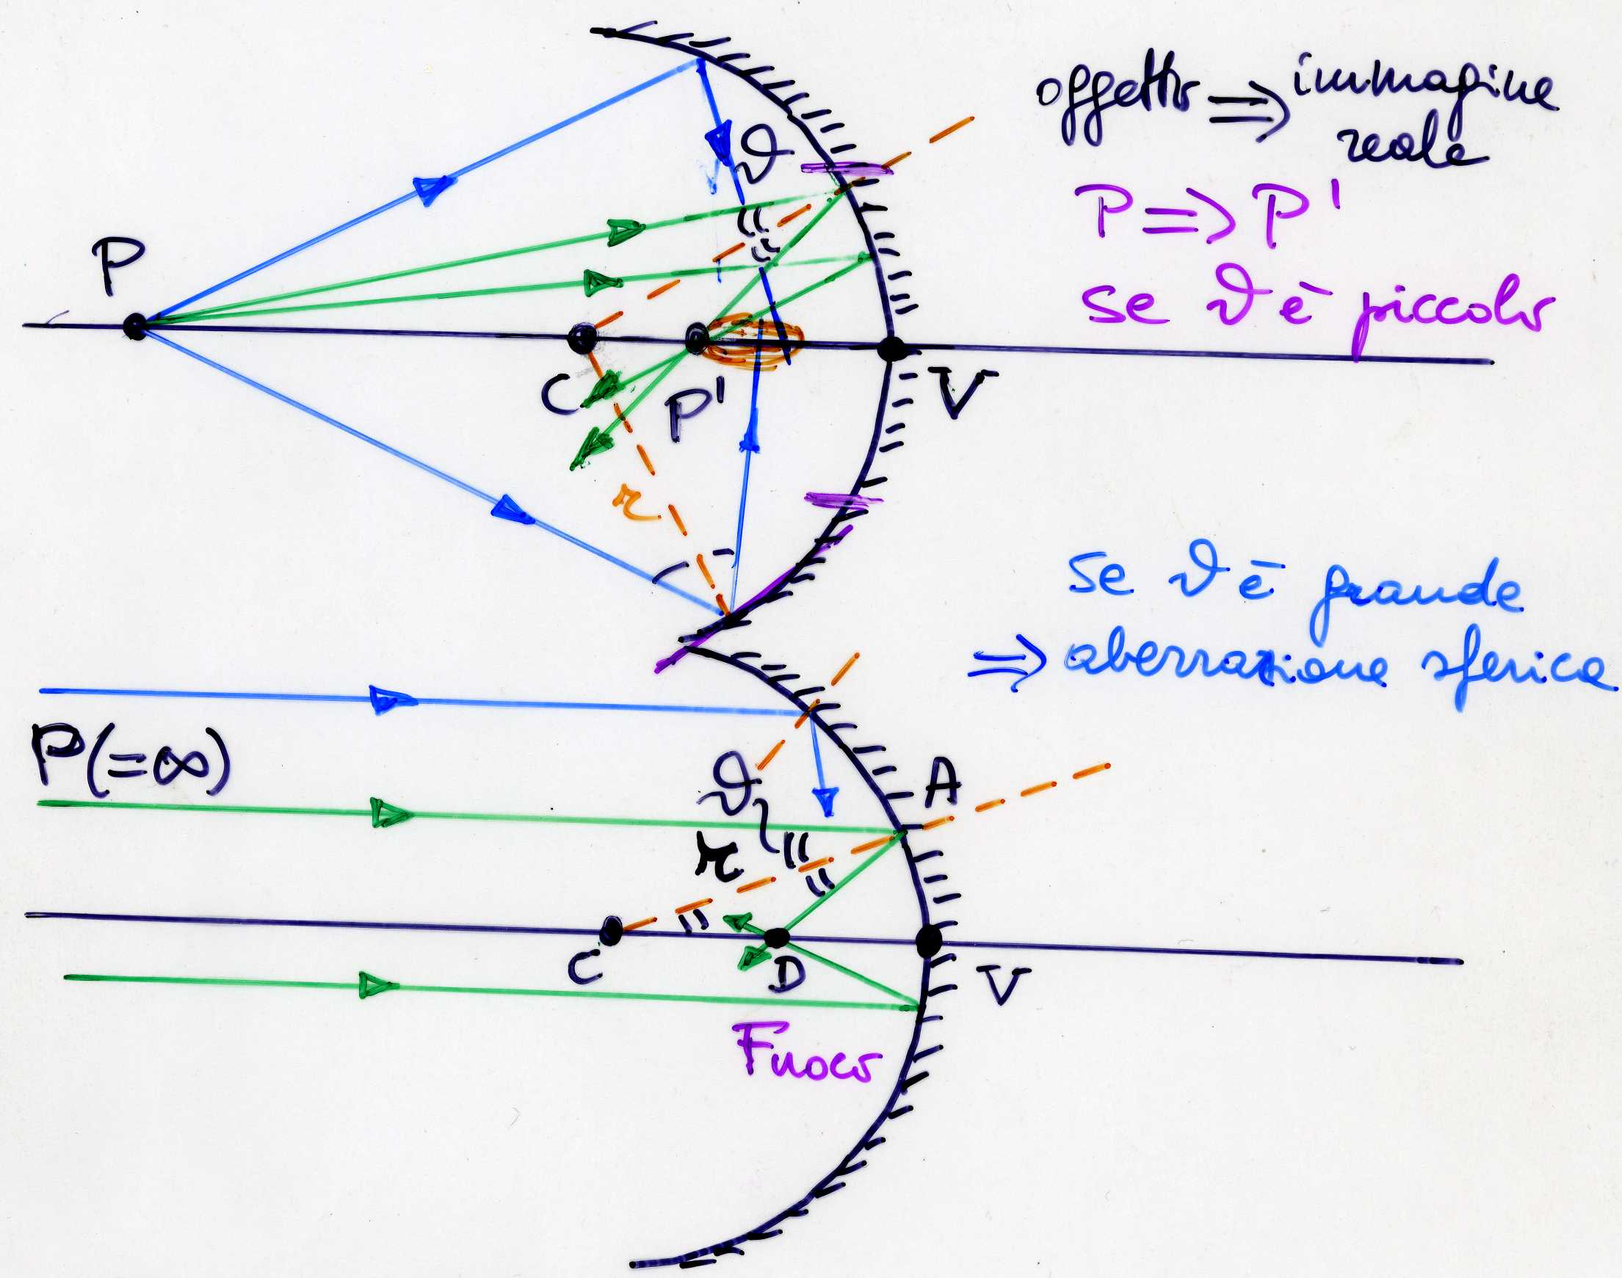
Specchi sferici, fuoco (*)
C centro di curvatura, r raggio, V vertice
CV asse ottico
lo sp.sf. è stigmatico se la calotta in V è piccola, θ piccolo
AD = CD; AC = r
CD² = AC² + AD² – – 2AC·ADcosθ
CD² = r² + CD² – 2r·CDcosθ
CD = r/(2cosθ) (θ≠0, cosθ≠1: 5°, 0.9962; Δ~4‰)
se θ~0, CD=DV=r/2 f = r/2 fuoco, coniugato di P=∞
(*) facoltativo

Slide 32
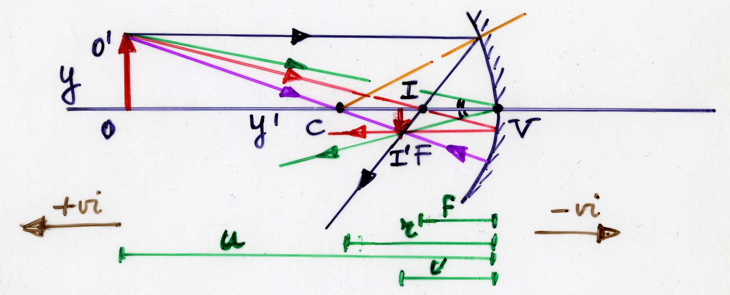
Costruzione dell’immagine con lo specchio sferico(*)
raggio || all’asse, si riflette passando per F
passante per F, si riflette || all’asse
passante per C (θ₁=0), si riflette nella direz. d’incidenza
passante per V: OO’V e II’V simili → OO’/u = II’/v
m = y’/y = –v/u
ingrandimento lineare trasversale
(*) facoltativo

Slide 33
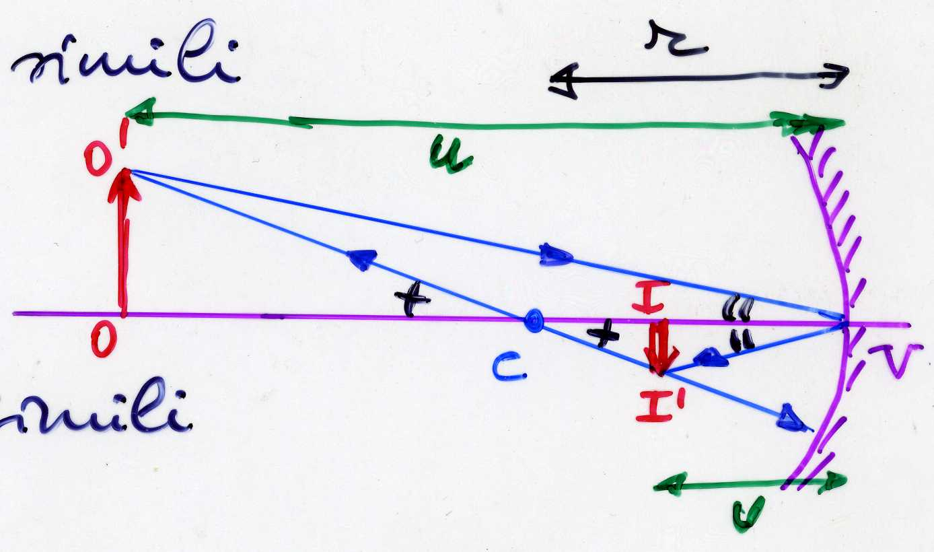
Formula dei punti coniugati(*)
O e I, O’ e I’ p. coniugati
OO’V e II’V simili:
OO’/II’ = u/v
OO’C e II’C simili
OO’/II’ = (u–r)/(r–v)
→ u/v = (u–r)/(r–v)
ru–uv = uv–rv (moltiplico per 1/(ruv) a dx e sx)
1/v – 1/r = 1/r – 1/u
1/u + 1/v = 2/r = 1/f
formula dei punti coniugati (degli specchi)
(*) facoltativo

Slide 34
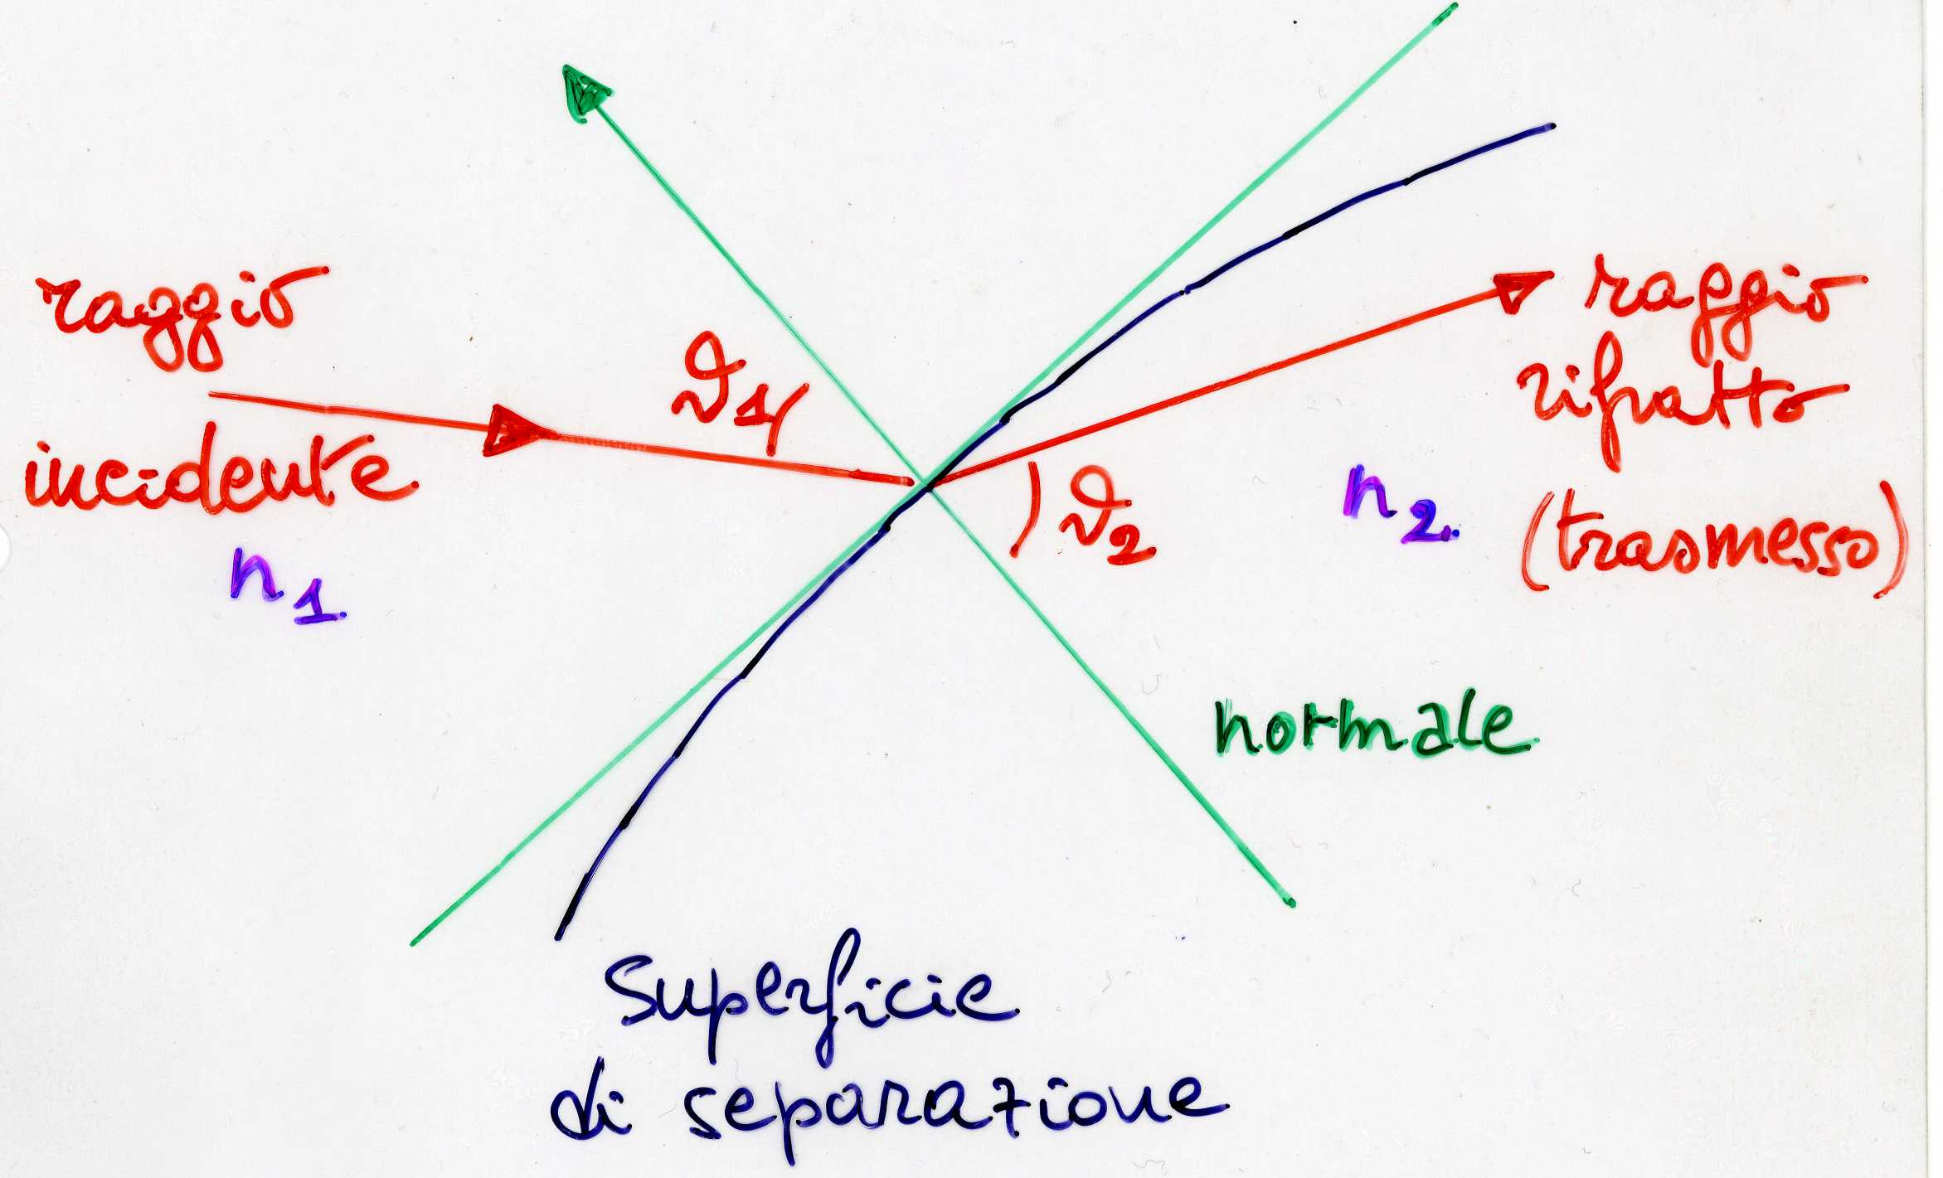
Rifrazione
leggi della rifrazione (trasmissione)
  r. incidente, normale, r. rifratto (trasmesso) C stesso piano
  sinθ₂ = (n₁/n₂)sinθ₁ (legge di Snell)
  I_{inc.} = I_{rifl.} + I_{trasm.} (cons. dell’energia)
Notes:
Willebrord Snel van Royen, latinizzato come Willebrordus Snellius o semplicemente Snellius (Leida, 1580 – Leida, 30 ottobre 1626), è stato un matematico, astronomo e fisico olandese, noto per la legge della rifrazione detta anche legge di Snell.
Snel nacque a Leida. Nel 1613 successe al padre Rudolf Snell (1546 - 1613) alla cattedra di matematica all'Università di Leida. Nel 1615 progettò e mise in pratica un nuovo metodo per determinare il raggio terrestre, per mezzo della triangolazione. La sua opera Eratosthenes Batavus, pubblicata nel 1617, descrive il metodo applicato alle città di Alkmaar e Bergen op Zoom - due città separate da un grado di meridiano - che egli misurò essere uguale a 107.395 km. La distanza misurata in tempi recenti è approssimativamente 111 km. A lui si deve anche al formulazione della legge della rifrazione della luce, a cui giunse sperimentalmente intorno al 1621. Tale legge reca, oltre al suo, anche il nome di Cartesio, che la scoprì in base ad un procedimento diverso, non sperimentale, e la pubblicò per primo nella sua Dioptrique (1637). La formulazione di Snell venne invece resa nota solo molto più tardi da Christiaan Huygens nella sua Dioptrica (1703).

Slide 35
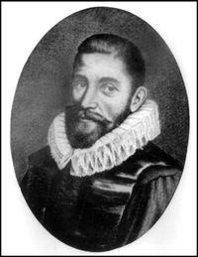
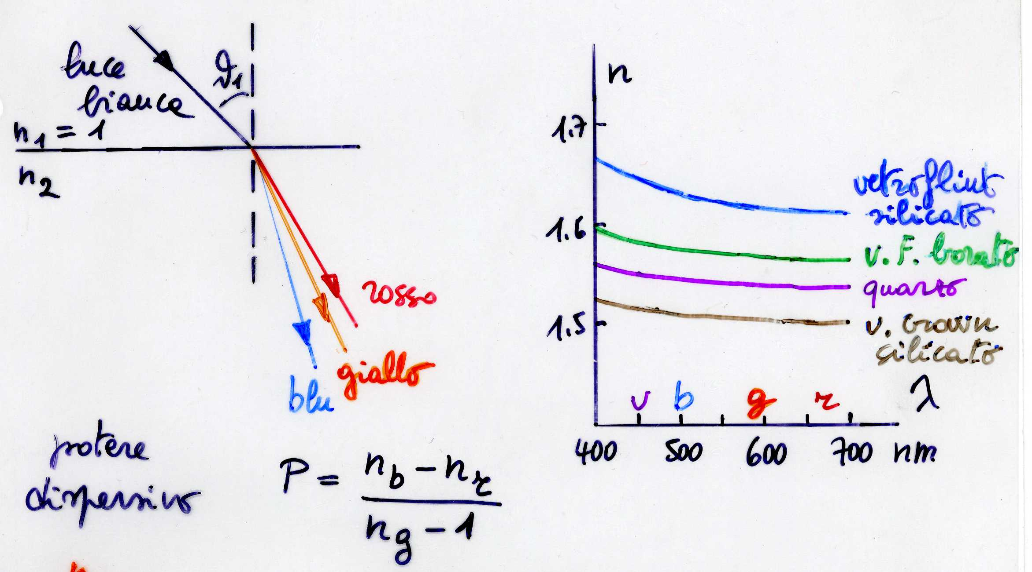
Legge di Snell
n₁sinθ₁ = n₂sinθ₂
per angoli piccoli, sinθ ~ θ → n₁θ₁ = n₂θ₂
es. aria-vetro θ₁ = 15°, n_{aria} = 1, n_{vetro} = 1.52
sinθ₁/sinθ₂ = 1.52; θ₁/θ₂ = 1.53; Δ=7‰
anche sinθ₁/v₁ = sinθ₂/v₂ oppure sinθ₁/λ₁ = sinθ₂/λ₂
dispersione, n = n(λ)
potere dispersivo
P ~ 0.009/0.5 = 1.8%
(vedi pag. 51)

Slide 36
Legge di Snell (2)
n₁ < n₂ (da un mezzo otticamente meno denso ad uno più denso)
sinθ₂ = (n₁/n₂)sinθ₁ < sinθ₁ → θ₂ < θ₁
il raggio rifratto si avvicina alla normale
es. H₂O-vetro n₁ = 1.33 n₂ = 1.52, sinθ₂ = 0.875 sinθ₁ → se θ₁ = 30°, θ₂ = 25.9°
n₂ < n₁ (da un mezzo otticamente più denso ad uno meno denso)
sinθ₂ = (n₁/n₂)sinθ₁ > sinθ₁ → θ₂ > θ₁
il raggio rifratto si allontana dalla normale
es. vetro-H₂O n₁ = 1.52 n₂ = 1.33, sinθ₂ = 1.14 sinθ₁ → se θ₁ = 30°, θ₂ = 34.8°

Slide 37
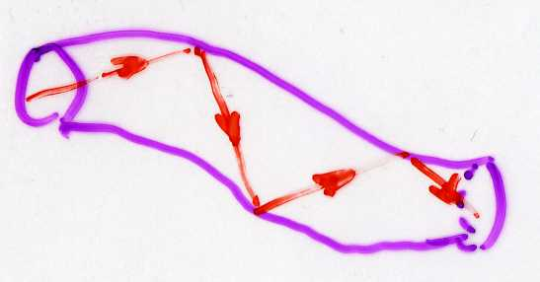
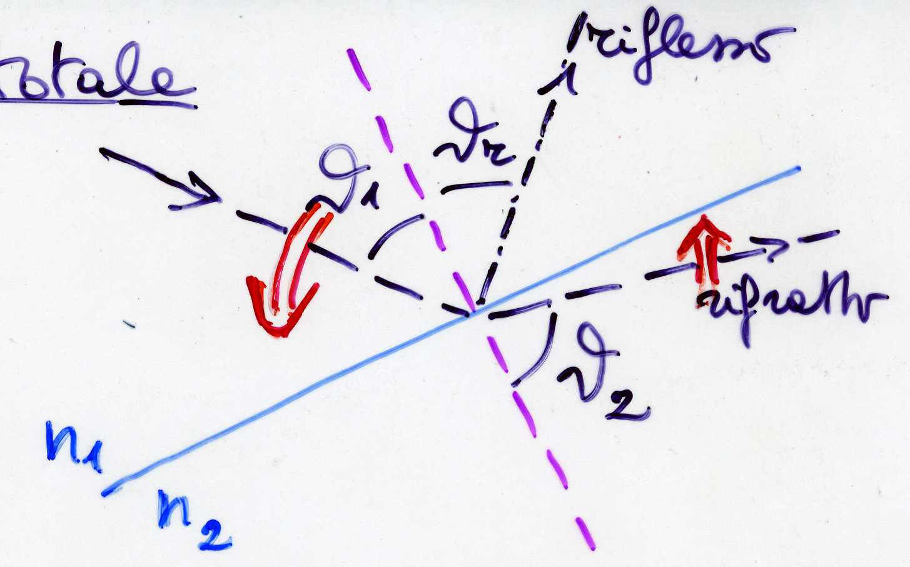
Riflessione totale
n₁ > n₂: se aumento θ₁ aumenta anche θ₂ ... fino a che è possibile, si arriva a θ₂=π/2 e allora non ci sarà più rifrazione , ma solo riflessione (riflessione totale); l’angolo θ₁ corrispondente si chiama angolo limite
sinθ_{1lim} = (n₂/n₁)sin(π/2) θ_{1lim} = arcsin(n₂/n₁)
per θ₁ > θ_{1lim} si ha riflessione totale, potere riflettente R=1 (guide di luce, fibre ottiche: comunicazioni, endoscopia)
es. vetro-aria
n₁ = 1.52; n₂ = 1
θ_{1lim} = arscin(1/1.52) = 41.1°

Slide 38
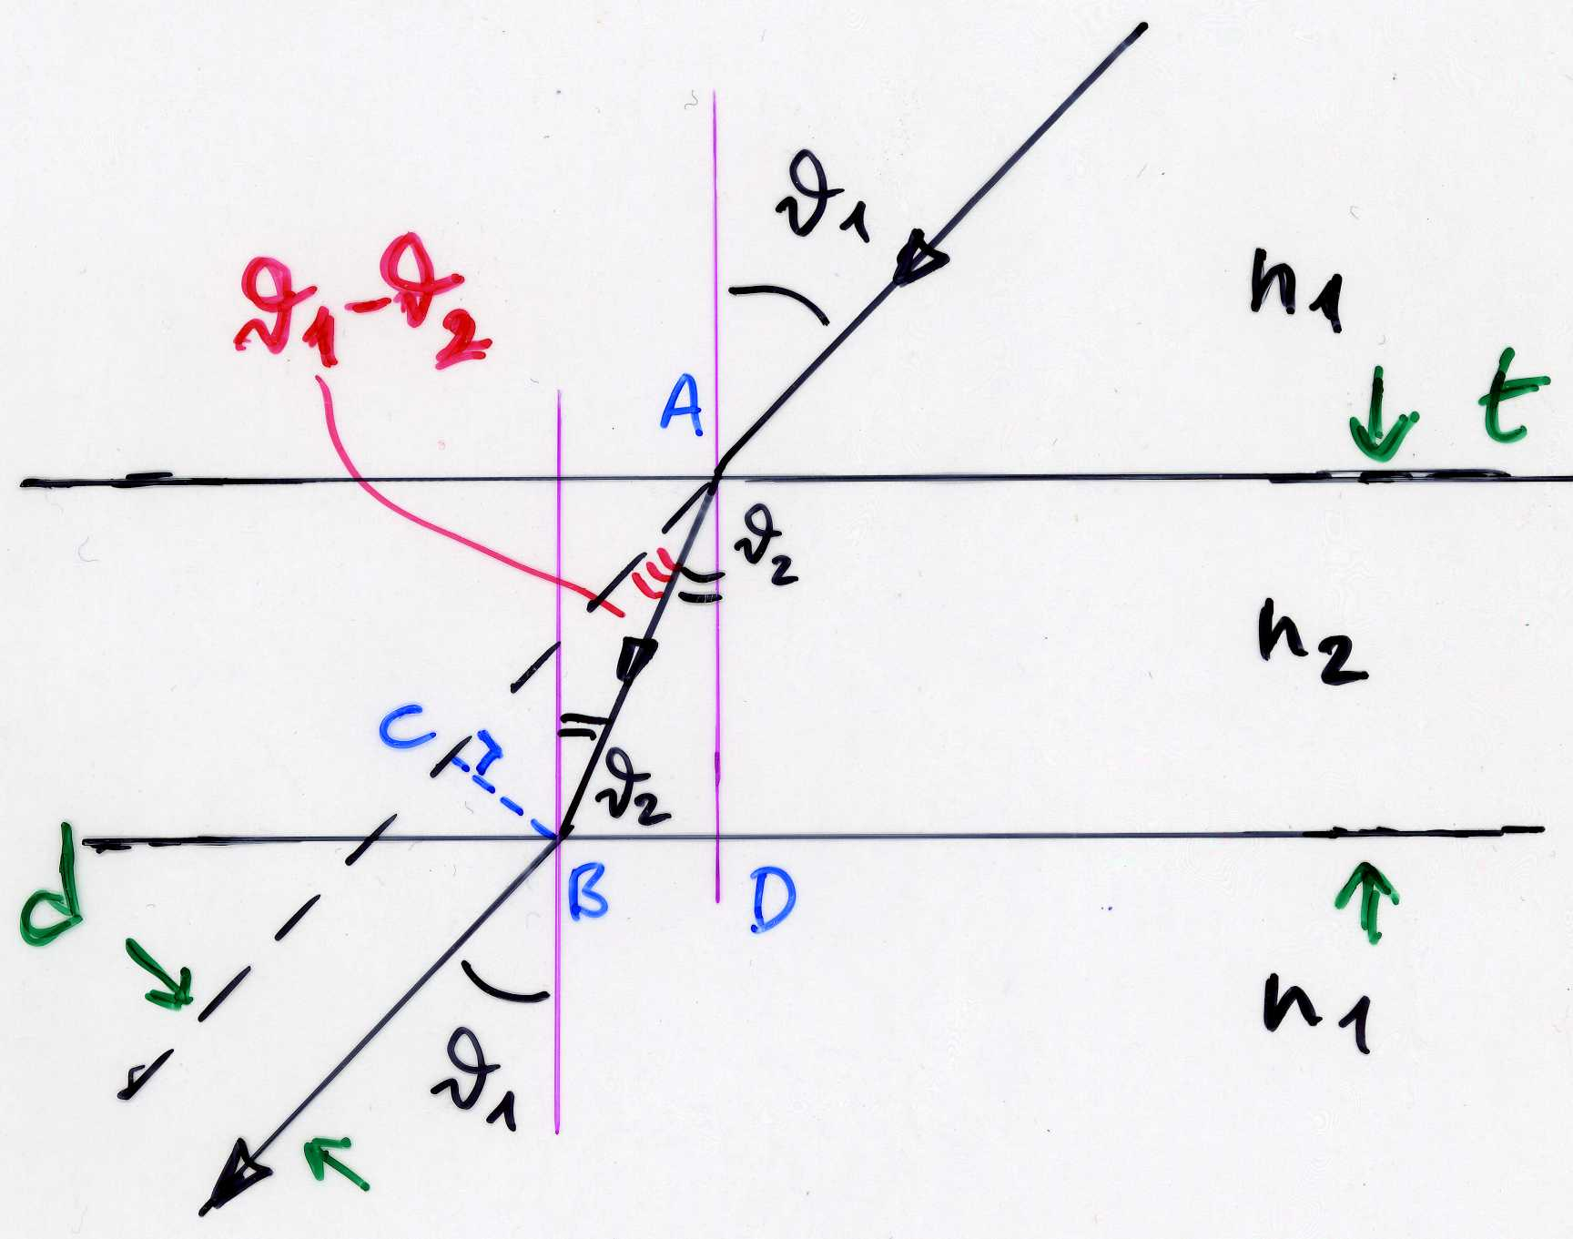
Passaggio attraverso una lastra piano-parallela (*)
AB = t/cosθ₂
CB = AB sinCAB
lastra trasparente di spessore t = AD, spostamento d = CB
  1a rifrazione n₁sinθ₁ = n₂sinθ₂
  2a rifrazione n₂sinθ₂ = n₁sinθ₁
d = t sin(θ₁–θ₂)/cosθ₂
(*) facoltativo

Slide 39
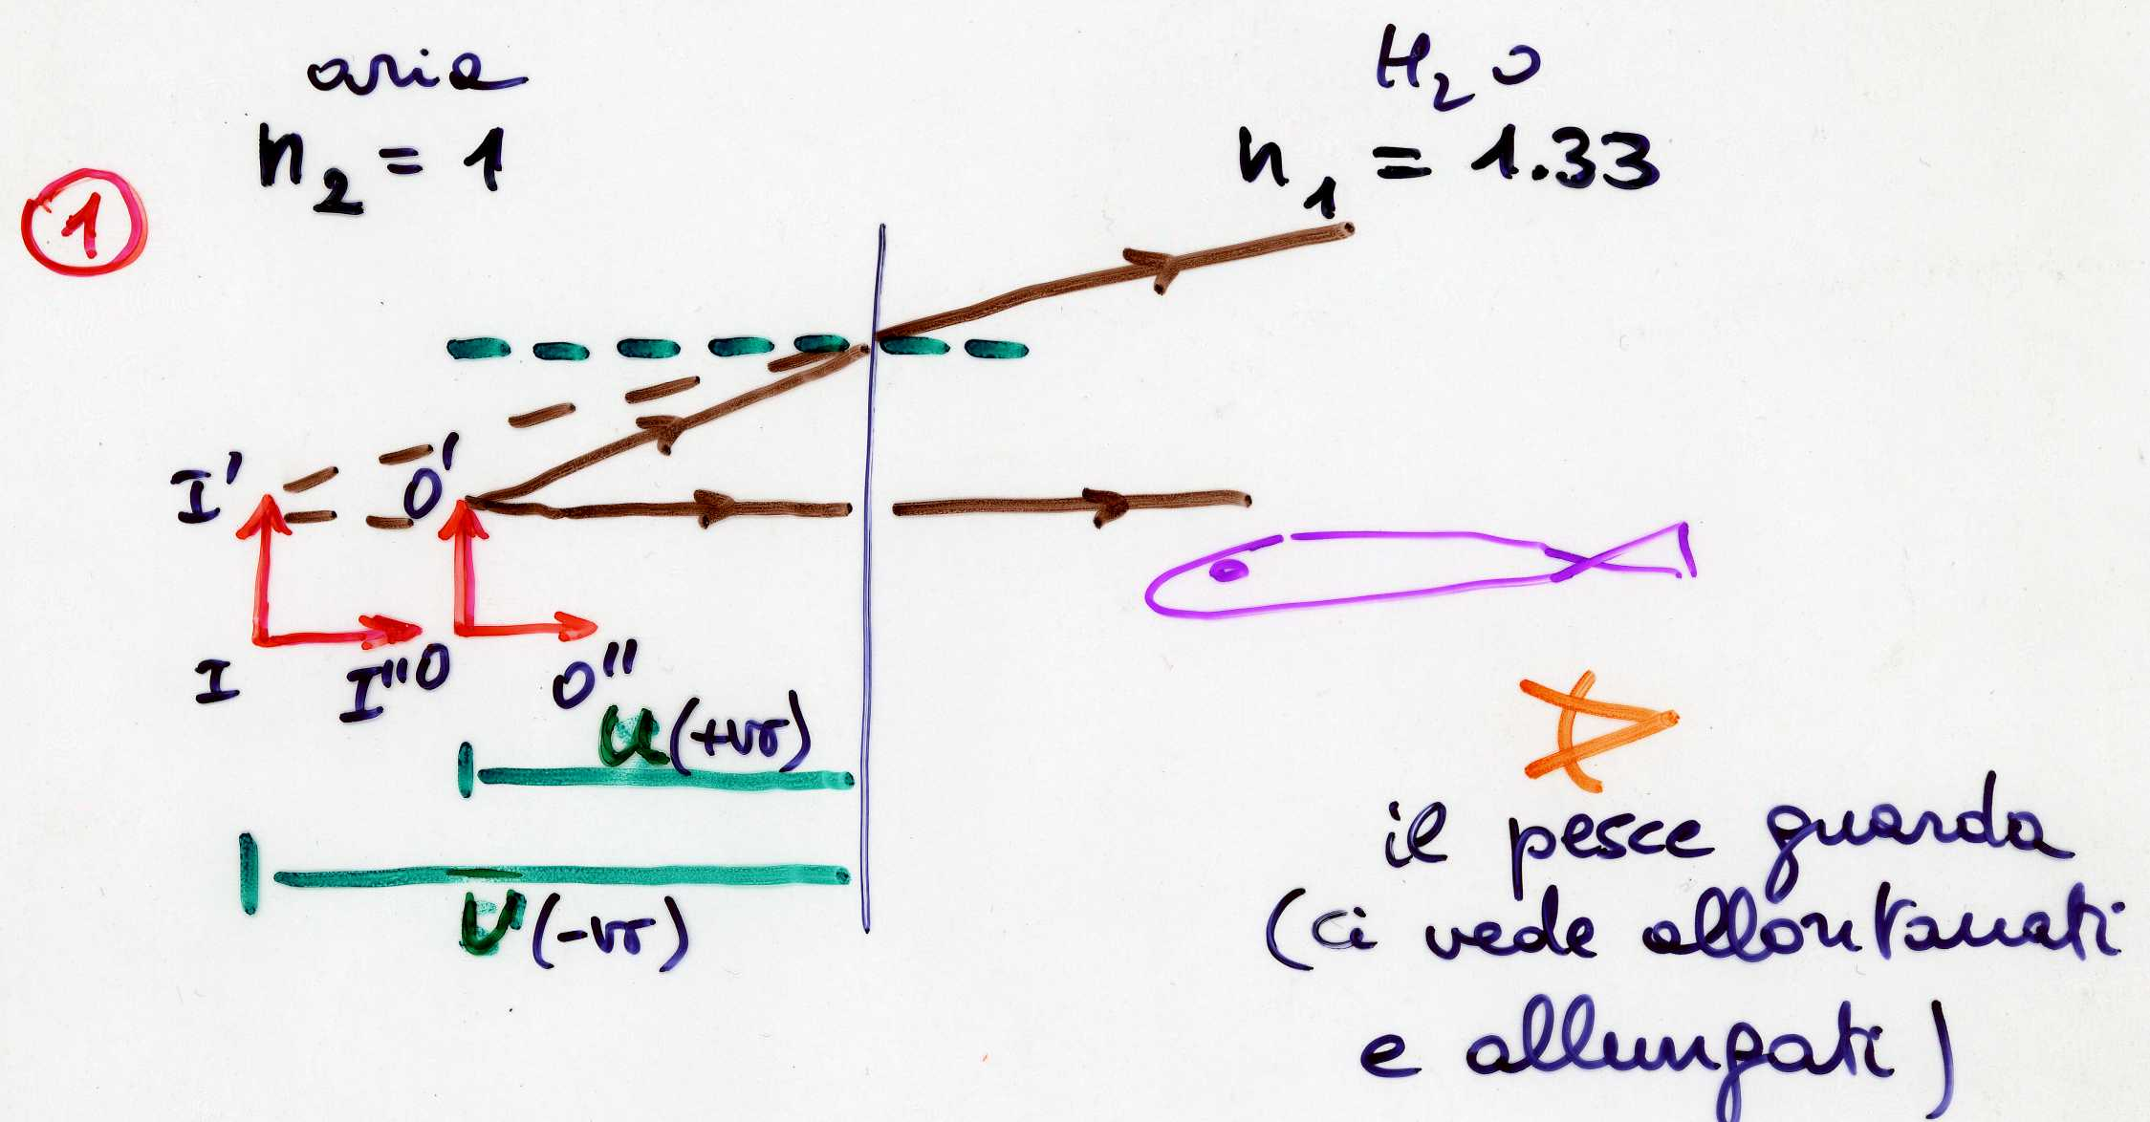
Diottri piani(*)
un diottro piano è formato da due mezzi trasparenti separati da una superficie piana (u e v sono +vi nei rispettivi spazi)
spazio
immagini
spazio
oggetti
m_{trasv} = +1, immagine virtuale diritta; m_{longit} = –v/u = +n₁/n₂
(*) facoltativo

Slide 40
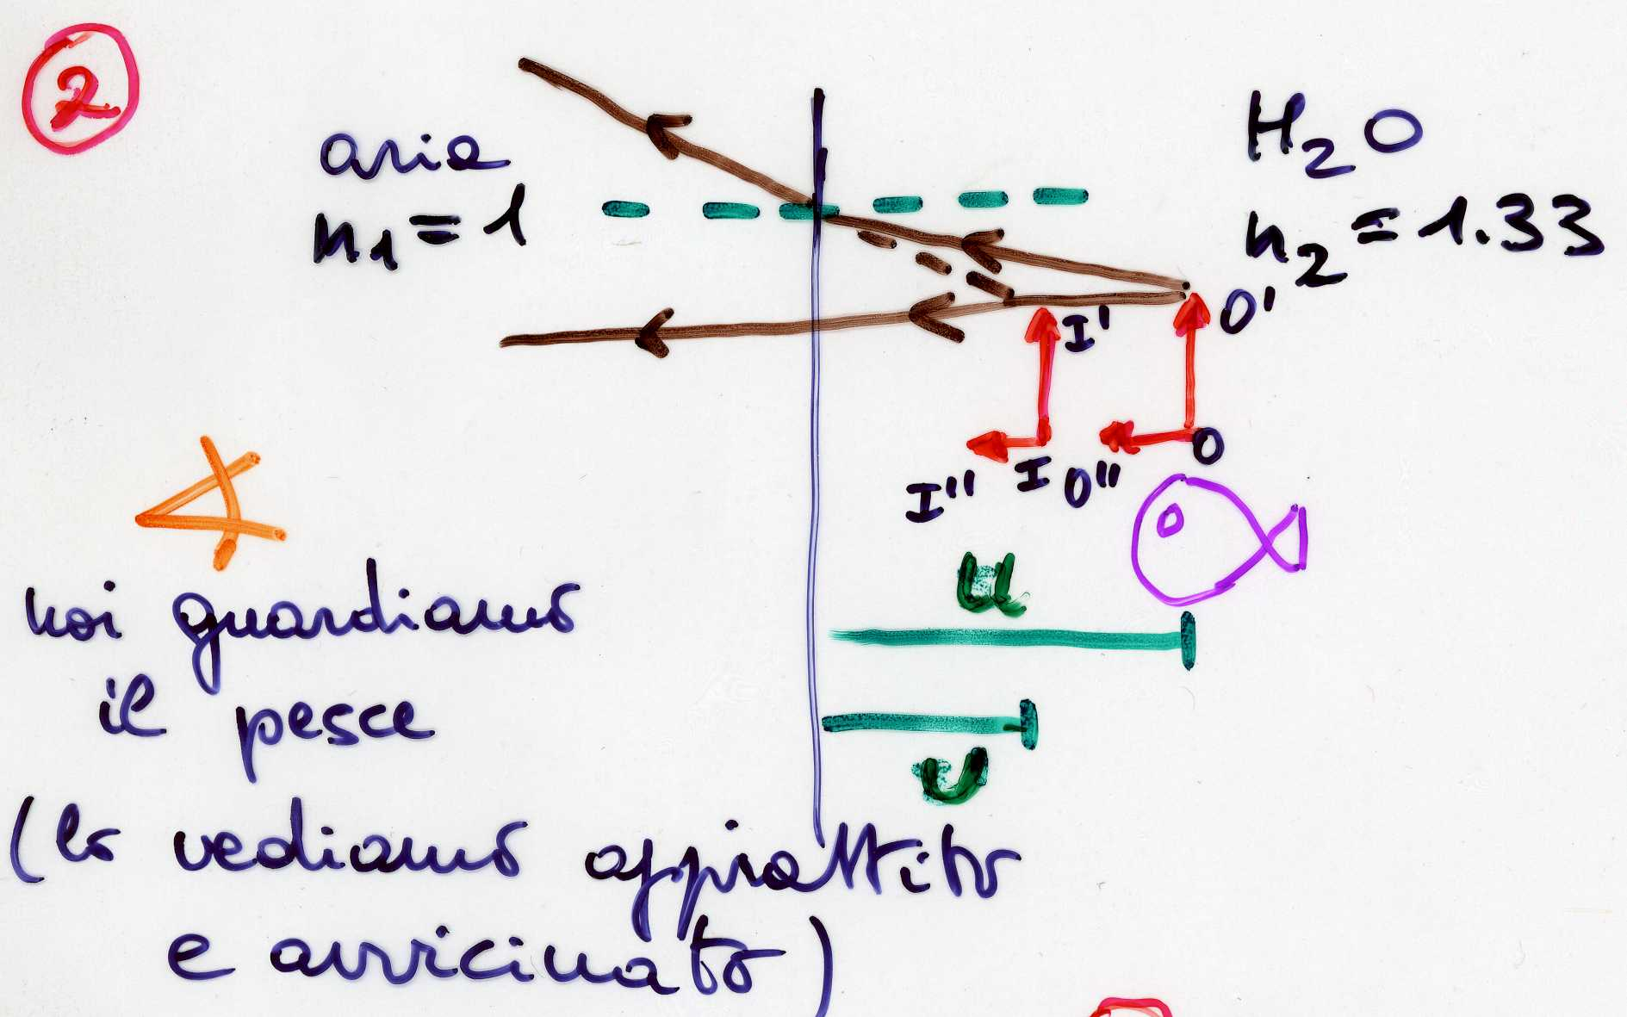
Diottri piani (2)(*)
m_{trasv} = +1, immagine virtuale diritta; m_{longit} = –v/u = +n₁/n₂
n₂/u + n₁/v = 0; n₂/u + n₁/v = 0
1
2
(*) facoltativo

Slide 41
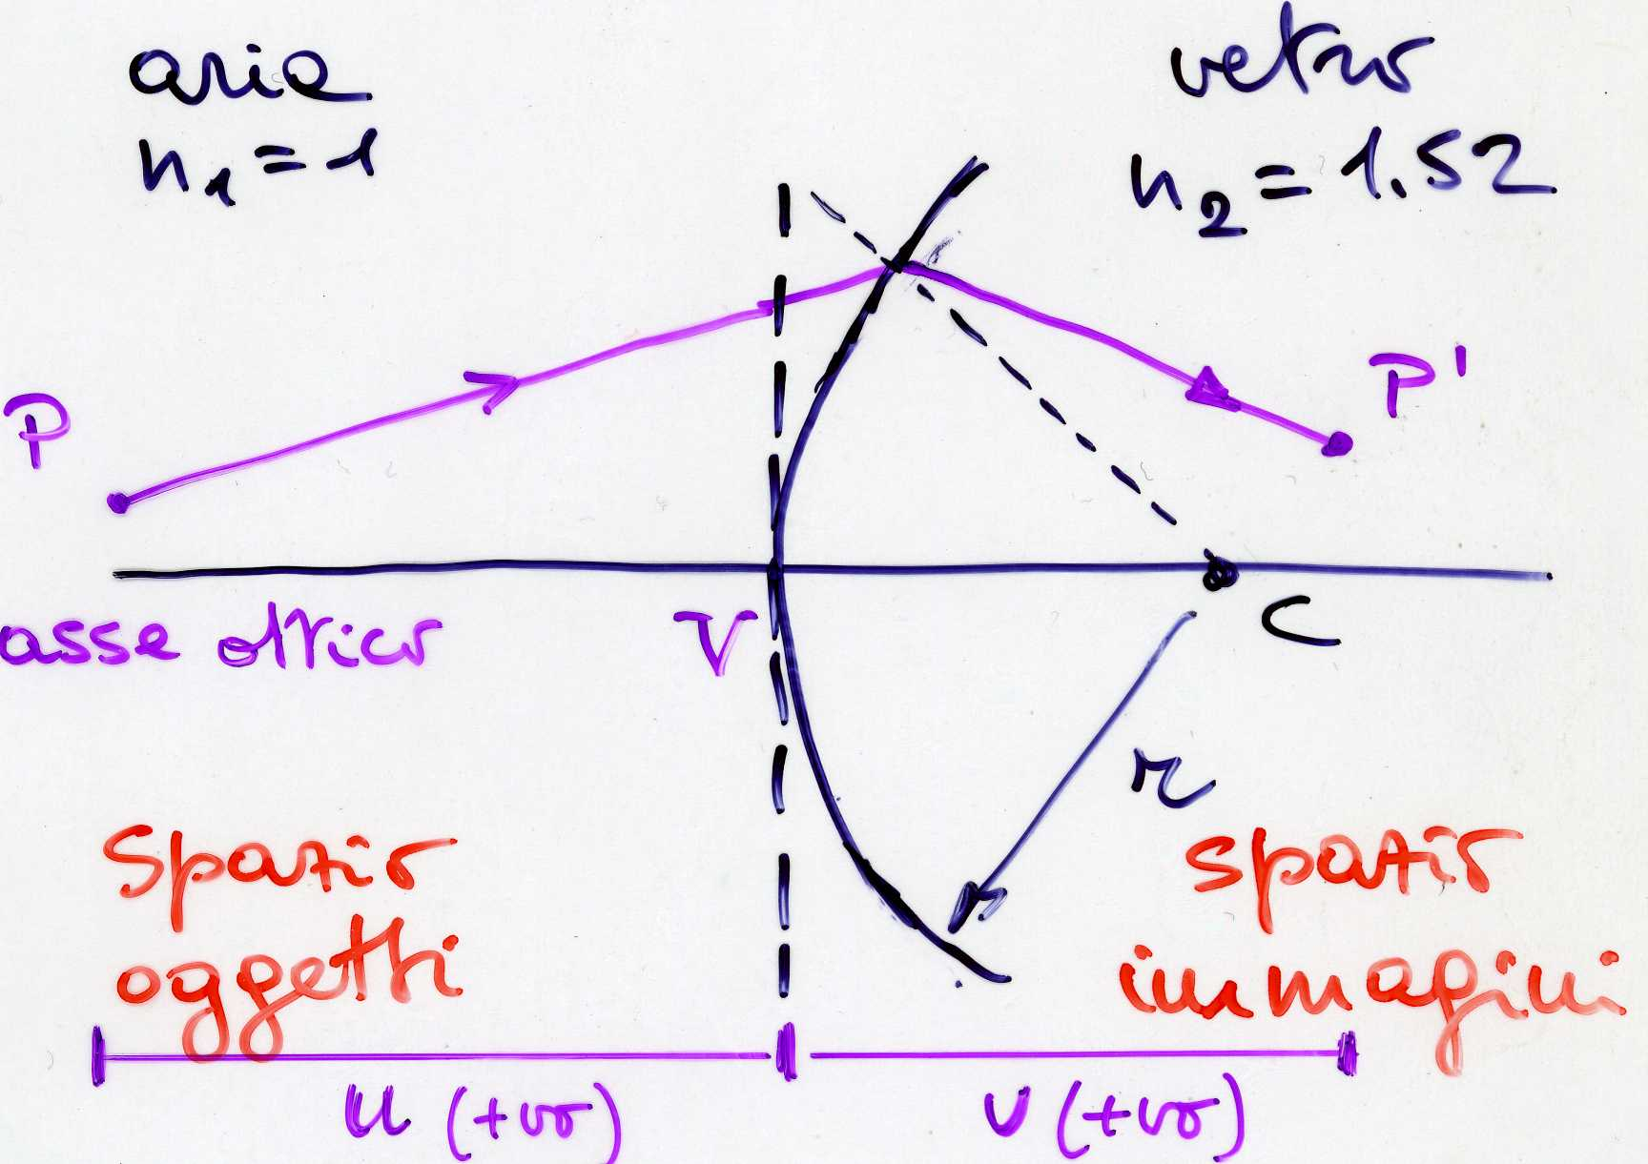
Diottri sferici e lenti
o altro materiale
trasparente
diottro
sferico
diottro: due mater. traspar. separati da una superf. sferica
lente: due diottri, di cui almeno uno sferico; i raggi che la attraversano subiscono una doppia rifrazione
(i diottri e) le lenti, se valgono le approssimazioni (di Gauss)
  1) onde monocromatiche 2) piccola apertura 3) raggi parassiali,
sono un sistema stigmatico (punto oggetto punto immagine) – altrimenti: aberrazioni

Slide 42
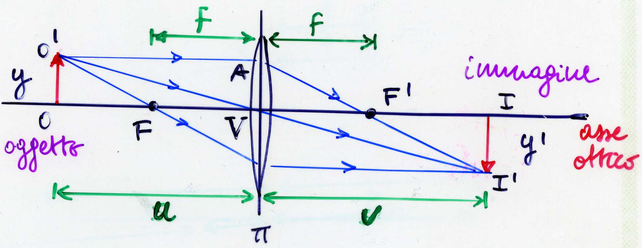
Lenti sottili
lente sottile: spessore trascurabile, al limite un piano (π), due fuochi, F e F’ (coniugati di P,P’ = ∞)
OO’V e II’V simili: OO’/II’ = u/v
AVF’ e II’F’ simili: OO’/II’ = f/(v–f)
u/v = f/(v–f) → uv – uf = fv [moltiplico per 1/(uvf) a dx e sx]
1/u + 1/v = 1/f
formula dei punti coniugati (delle lenti), f distanza focale
u (v) – posizione
dell’oggetto
(immagine)
l’asse ottico
congiunge FF’
(o i centri di
curvatura)

Slide 43
Lenti sottili (2)
una lente ha due fuochi, F e F’, equidistanti da V, punti coniugati dei punti all’∞ (1/v = 1/f – 1/∞ = 1/f etc.)
considerando la lente costituita da due diottri sferici, di raggio di curvatura r₁ e r₂, si può mostrare che
1/f = (n-1)(1/r₁ +1/r₂)
con n indice di rifrazione del materiale della lente (immersa in aria), tipicamente ~ 1.5 (vetro, plastica); [cfr con lo specchio sferico: 1/f = 2/r]
lente convergente: più spessa al centro, f +va lente divergente: più spessa ai bordi, f –va
l’inverso di f (in m) si chiama potere diottrico P = 1/f della lente e si misura in diottrie (D)

Slide 44
Lenti sottili (3) (*)
risolviamo per f la formula dei costruttori di lenti (col mcm)
1/f = (n-1) [r₂+r₁]/(r₁r₂) ⇒ (n-1)f = r₁r₂/(r₂+r₁)
lente di vetro in aria: n-1 ≈ 0.5 +vo; oggetto a sx
lente convessa-convessa r₁ +vo r₂ +vo ⇒ f +vo sempre; lente convergente
lente concava-concava r₁ -vo r₂ -vo ⇒ f -vo sempre: numer. +vo, denom. –vo; lente divergente
lente convessa-concava r₁ +vo r₂ –vo ⇒ f +vo (-vo) se |r₂|>|r₁| (<|r₁|)
lente concava-convessa r₁ +vo r₂ –vo ⇒ f -vo (+vo) se |r₂|>|r₁| (<|r₁|)
lente di aria in vetro: 1-n ≈ -0.5 -vo ... e cambiano i segni!
r₂
r₁
r₁
r₂
r₁
r₂
r₁
r₂
(*) facoltativo, ma da meditare

Slide 45
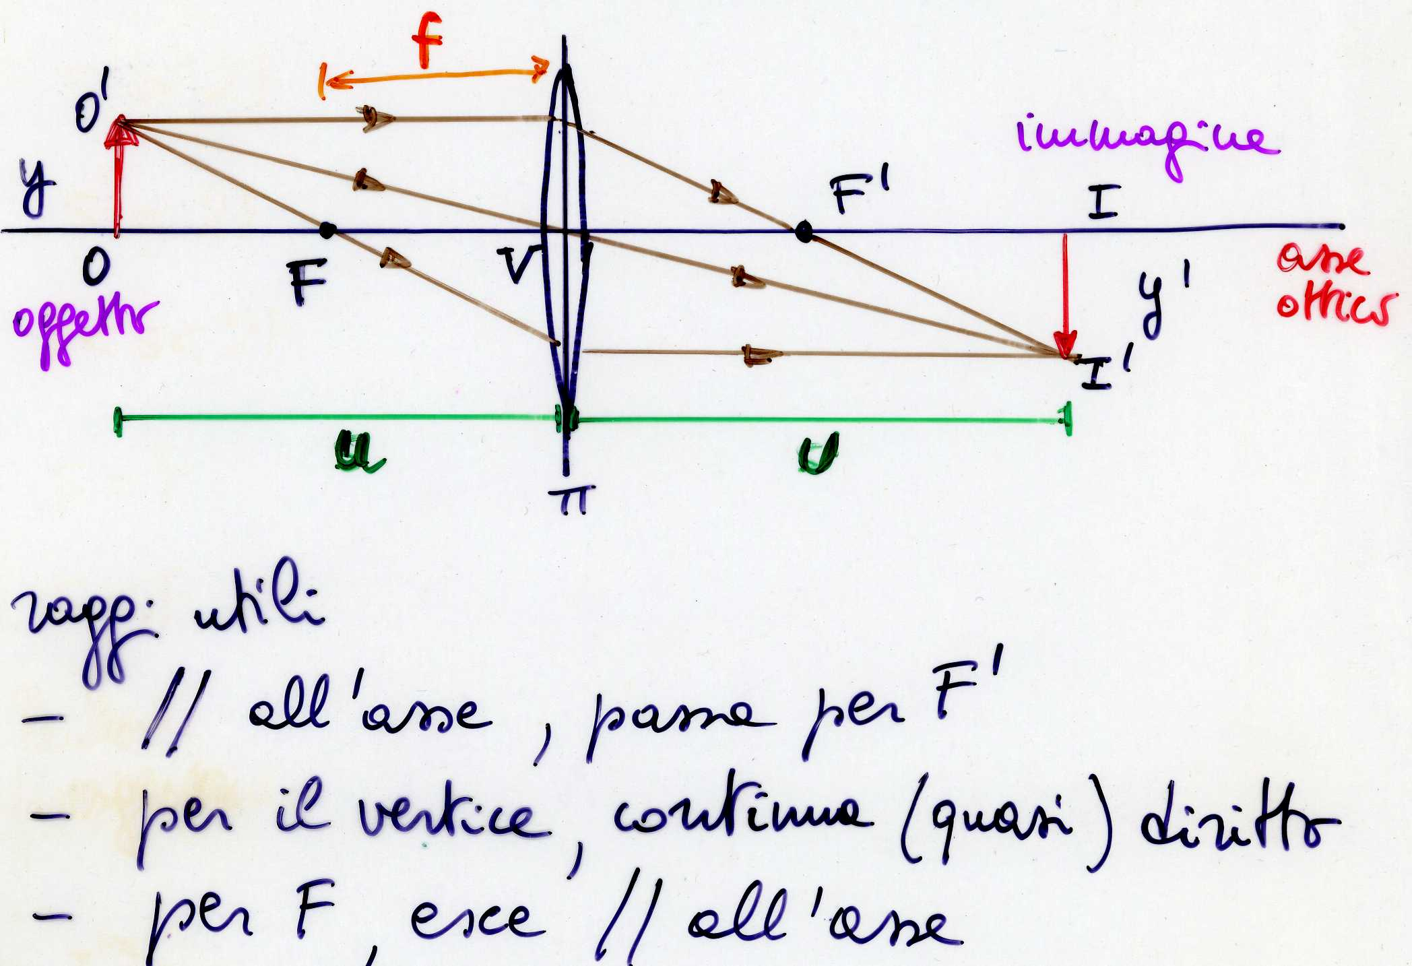
Costruzione dell’immagine
(verifica: analitica, eq. punti coniugati)
[comunque || ,
vedi pag. 38]
ingrandimento lineare trasverso
OO’V simile a II’V
m = y’/y = –v/u = – (v–f)/f = –f/(u–f)

Slide 46
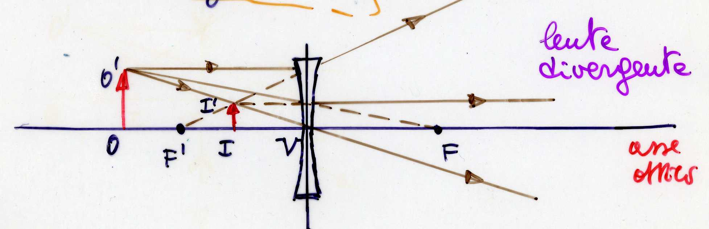
Lente divergente
lente divergente, più spessa ai bordi (ad es. se i due diottri sono concavi): raggi da P=∞, dopo la doppia rifrazione, provengono da F’ (quelli da P’=∞, da F); se si usa la formula di pag. 41-42, f risulta –va (sia r₁ che r₂ sono –vi)
il terzo raggio utile passa per V ed esce parallelo a se stesso (estrapolato all’indietro è sempre nella stessa direzione)
l’immagine è sempre virtuale, diritta, rimpicciolita: risolvendo per v l’eq. dei punti coniugati 1/v = 1/f –1/u = (u–f)/(uf) si ha v = uf /(u–f) sempre –va, visto che u è +va e f –va

Slide 47
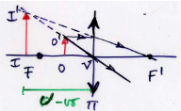
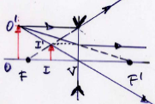
Lenti sottili, posizione e tipi di immagine
eq. dei punti coniugati: v =uf/(u–f); m = –v/u
  u > 2f f<v<2f reale, invertita, rimpicciolita
  u = 2f v = 2f “ “ unitaria
  f<u<2f v > 2f “ “ ingrandita
  u = f v = ∞ “ “ “
  u < f v –va virtuale, diritta “
  diverg. v –va “ “ rimpicciolita
π
5.
6.

Slide 48
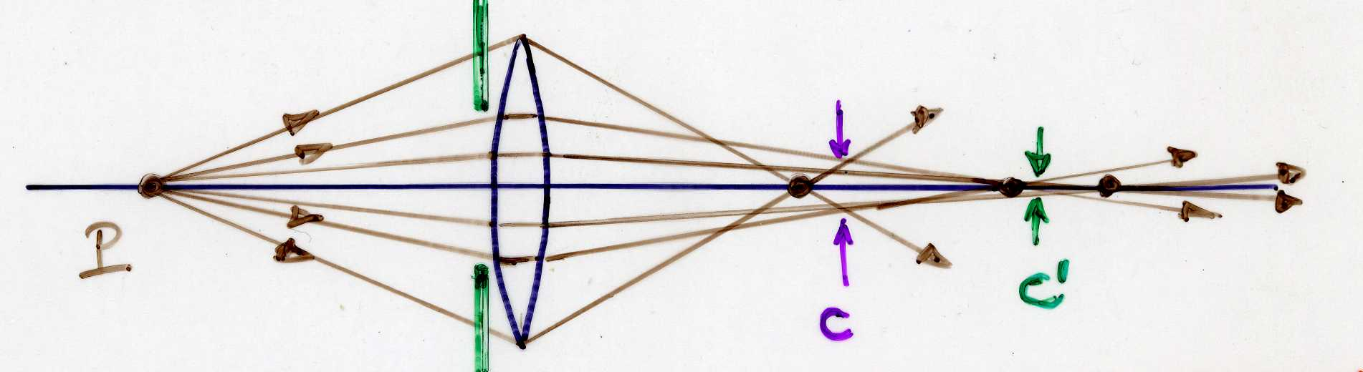
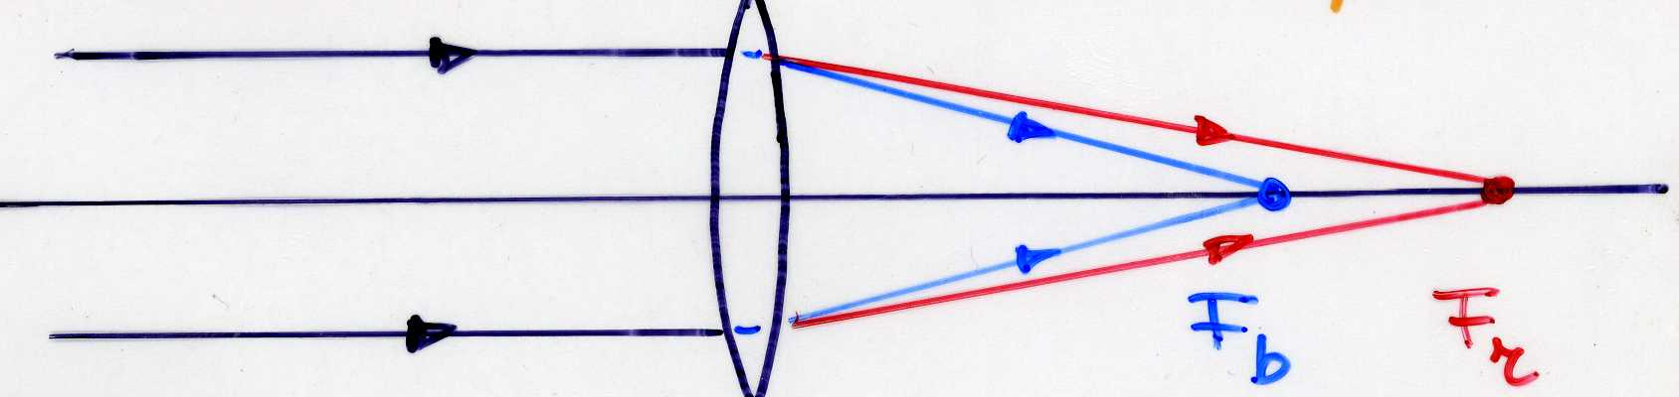
Aberrazioni delle lenti
aberrazione sferica (simile agli specchi): oggetto sull’asse
  diaframma, però si riduce la luce
  C, C’ cerchi di minima confusione
  oppure sup. non sferiche (parabol.)
altri effetti geometrici
  coma/astigmatismo: oggetto poco/molto fuori asse
  distorsione: l’ingrandimento varia con la distanza dall’asse
aberrazione cromatica, dispersione (assente negli specchi)
  combinazioni di lenti con dispersione diversa
  vetro crown K3: n_{blu} = 1.525 n_{rosso} = 1.516

Slide 49
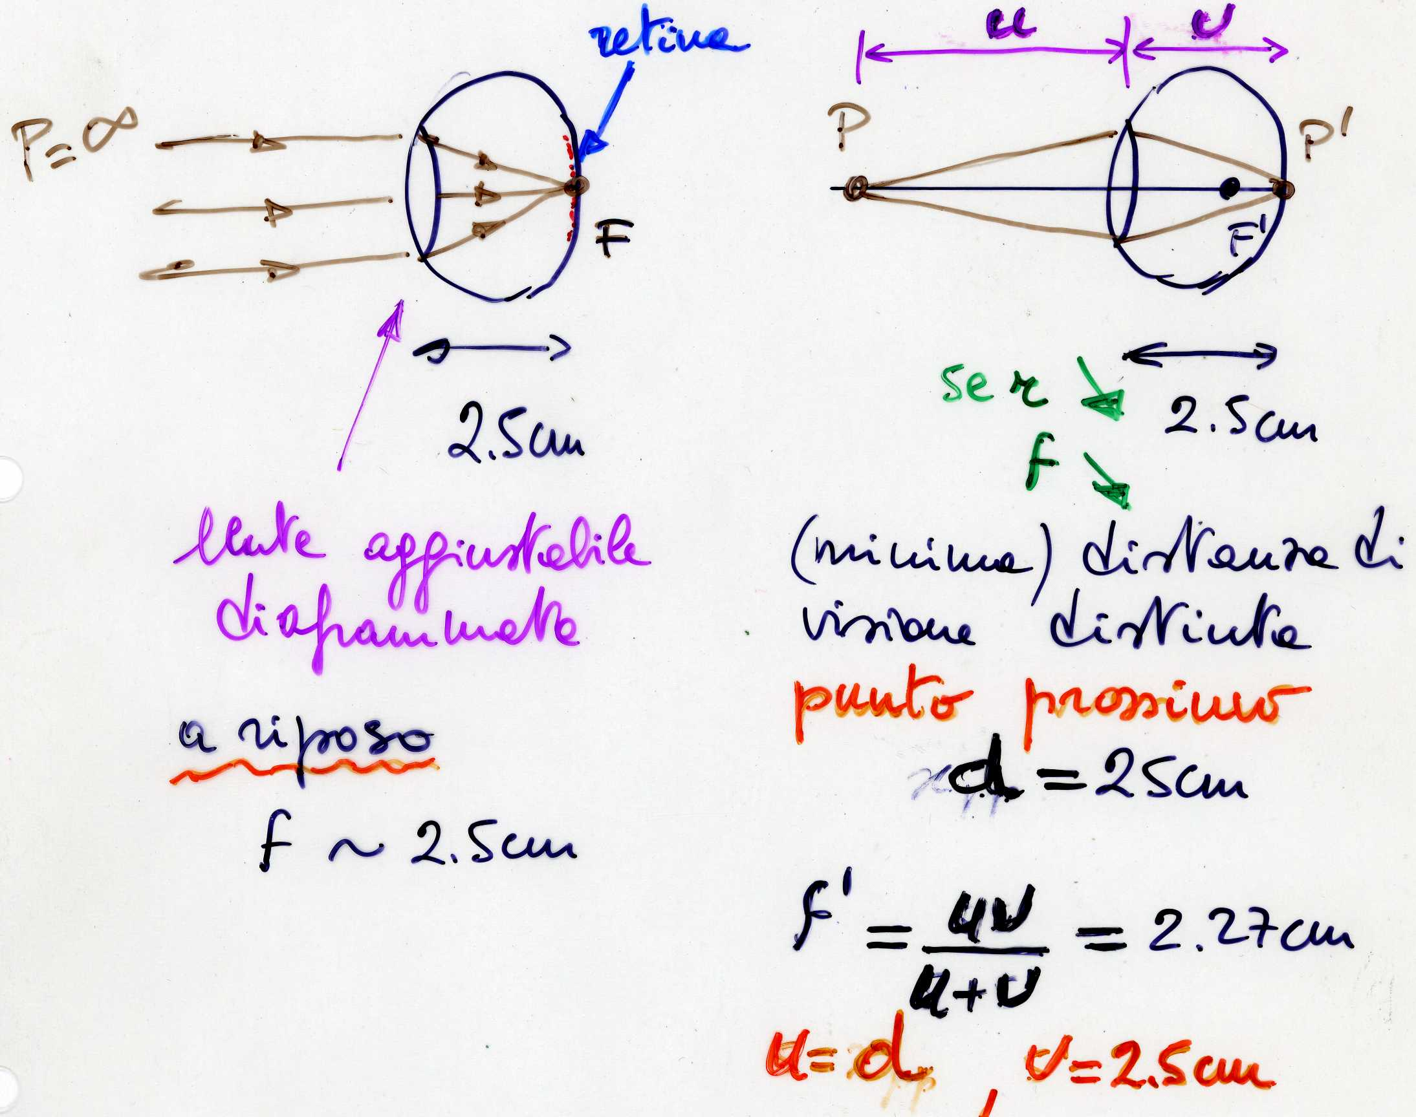
L’occhio
retina - visione b/n, bastoncelli: pixel 1x1 μm² (a colori, coni 4 x 4 μm²)
diaframma
cristallino & iride
lente
adattabile
Notes:
1/f = 1/u + 1/v = (v+u)/uv

Slide 50
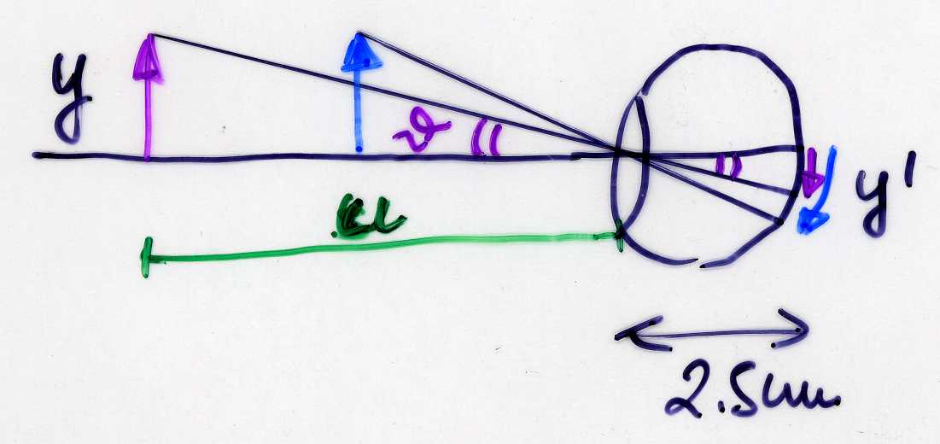
L’occhio (2)
grandezza apparente di un oggetto
y’ lunghezza dell’immagine sulla retina, l’angolo sotto cui vedo l’oggetto di lunghezza y è
θ = y’/2.5cm
d’altra parte tgθ = y/u ~θ (angoli piccoli)
y’ = 2.5 cm y/u
y’ cresce se y ↗ e se u ↘
la risoluzione angolare dei pixel è 4μm/2.5cm ~ 1.6 10^{–4} rad
Notes:
qui ci sta bene il test di risoluzione della retina

Slide 51
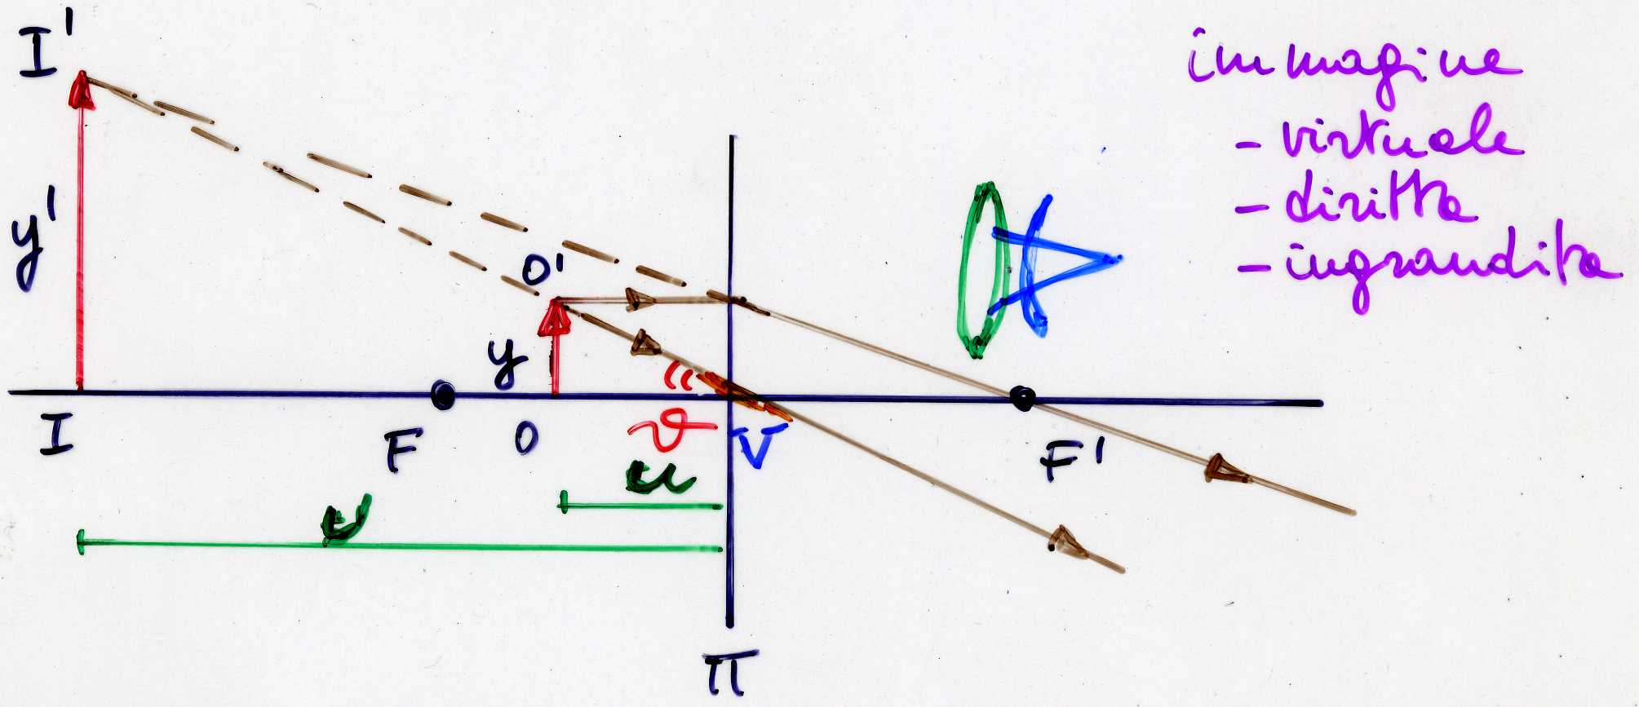
La lente d’ingrandimento
immagine
all’∞
immagine
al p.p.
a occhio nudo: tgθ₀ = y/d = y/25cm ~ θ₀ oggetto avvicinato alla distanza di visione distinta
con la lente (convergente): tgθ = y/u ~ θ (= y’/v) vicino all’occhio
ingrandimento angolare o visuale
β = θ/θ₀ = d/u ≈ 25cm/f (β = m = –v/u =1+25cm/f)
in pratica f_{min} ~2.5cm (40 D) → β_{max} ~10 (compensando le aberrazioni si arriva a 40, microscopio semplice)
Notes:
u = fv/(v-f)
-v/u = -(v-f)/f = 1 –v/f = 1 +25cm/f

Slide 52
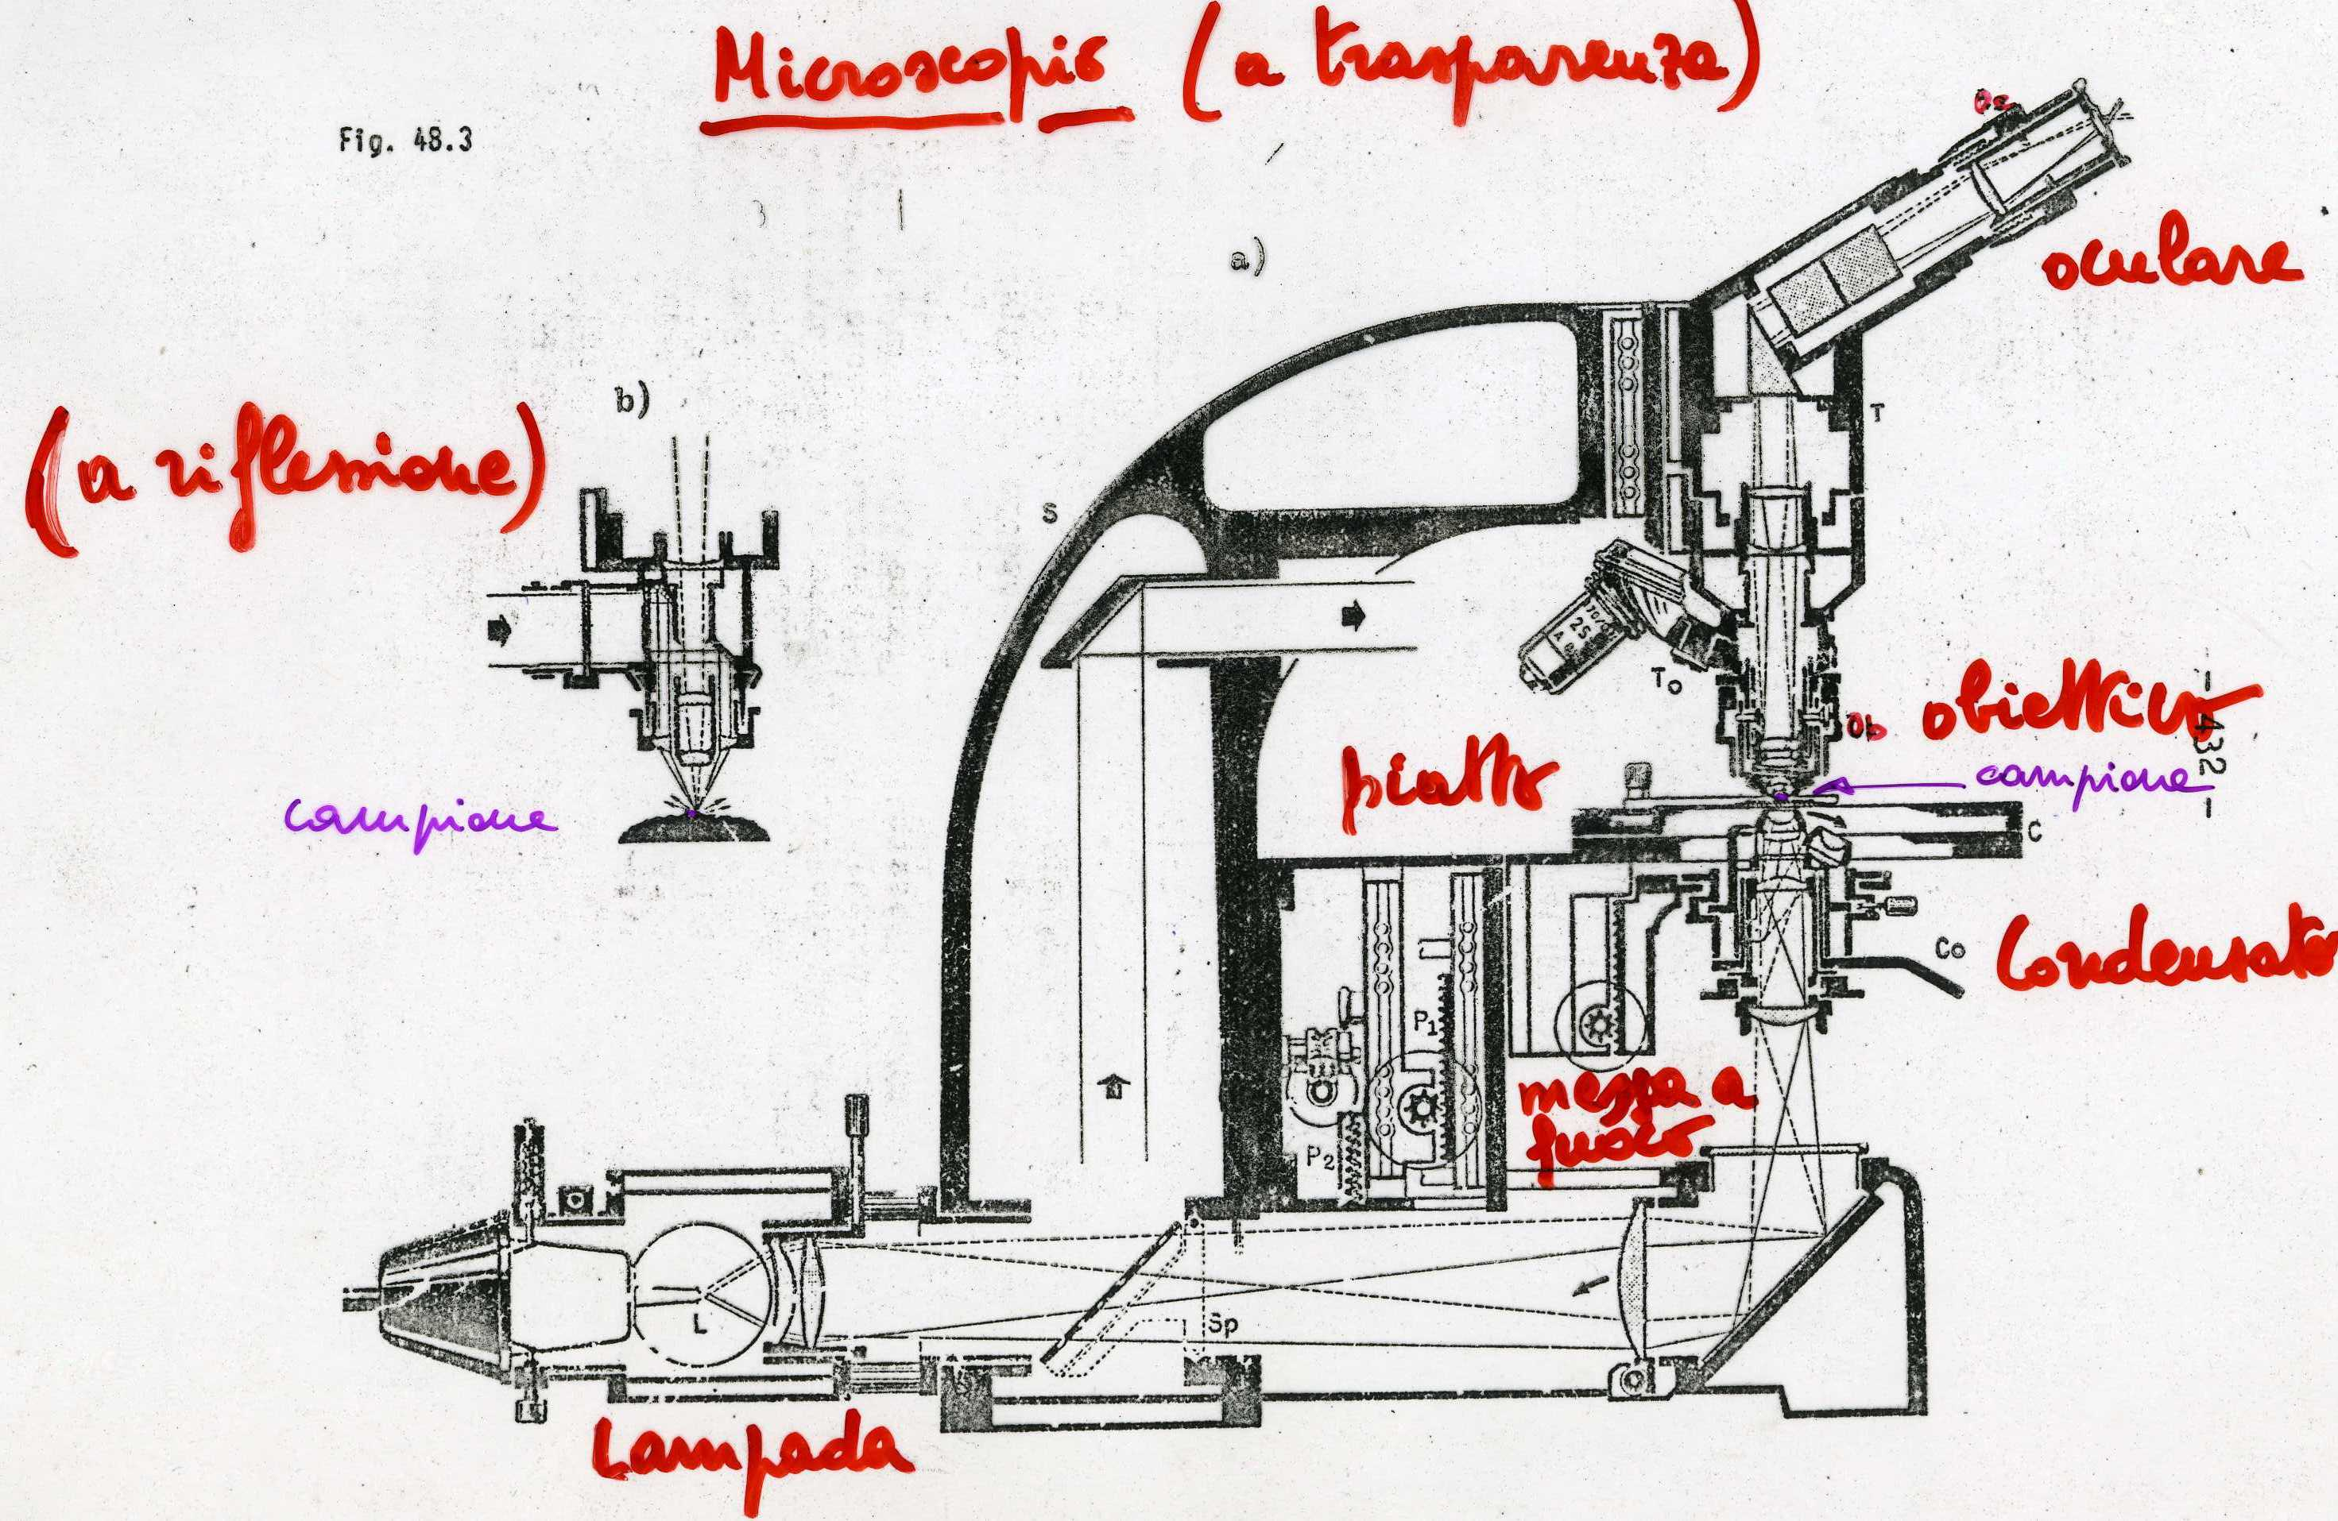
Microscopio ottico composto
a) a trasparenza
b) a riflessione
oculare
obiettivo
piatto
campione
campione
condensatore
(della luce)
messa a
fuoco
lampada

Slide 53

Microscopio ottico (2)
l’immagine finale è invertita
l’oggetto è posto vicino a F_{ob}, l’immag. reale si forma in F_{oc} ed è vista dall’oculare: → l’ingrandim. è il prodotto dell’ingr. lineare dell’obiettivo per quello visuale dell’oculare (lente d’ingr.)
con f_{ob}~4 mm, f_{oc}~10 mm si ha, per costruzione,
M ~ –(16cm/f_{ob})(25cm/f_{oc}) = –1000
in pratica la limitazione è data dalla λ della luce (vedi oltre, pag. 102-103)

Slide 54

Prisma(*)
deflessione
δ = (i–r)+(i’–r’) = (i+i’)–(r+r’)
α+(90°–r)+(90°–r’) =180°
→ α = r+r’
rifrazioni/Snell i+i’ = n(r+r’)
  sin i = n sin r i = nr
  n sin r’ = sin i’ i’ = nr’
δ ≈ (n–1)(r+r’) = (n–1)α es. δ = 31.2°
dispersione e potere dispersivo
n = n(λ) Δδ/Δλ = αΔn/Δλ
n_{b} = 1.525 n_{r} = 1.516 Δδ = 0.54° rosso-blu
Δδ/δ =Δn/(n–1) = 1.7% vetro crown K3 V α
es.
α=60°
n=1.52
angoli
piccoli
(*) facoltativo

Slide 55

Onde

Slide 56
Richiamo: oscillazioni e oscillazioni armoniche
ripetendo e riassumendo:
y: “spostamento dalla posizione di equilibrio, y=0” (spostamento generalizzato: lineare, angolo, carica etc.); forza di richiamo “elastica”; inerzia che fa superare y=0
oscillazione in genere
y = y(t) con y fra (–A,+A)
  fenomeno temporale periodico
  regione spaziale fissata e limitata
  energia E ∝ A², confinata
oscillazione armonica, ω = 2πν = 2π/T,
y = Asin(ωt+δ) = Asin[ω(t+t₀)]
dove (ωt+δ) = ω(t+t₀) è la fase

Slide 57
Proprietà fondamentali delle onde
Moto ondoso: trasferimento di energia da un punto P ad un altro Q senza trasferimento di materia
  onde meccaniche (onde d’acqua, su corde tese, suono) hanno bisogno di un mezzo per propagarsi
  onde e.m. (luce, onde radio, raggi X) possono viaggiare nel vuoto e la loro propagazione è modificata dalla presenza di materia
Un’o. meccan. viaggia da P a Q perchè una perturbazione ha causato lo spostamento di una particella in P. Questa trascina una p. vicina che è spostata a sua volta e così via, fino a che la perturbazione raggiunge Q dopo un certo tempo (ritardo). Se il materiale è elastico, le particelle oscillano intorno alla loro posizione di equilibrio.

Slide 58
Proprietà fondamentali delle onde (2)
Se la perturbazione è ripetitiva si propaga un’onda, altrimenti si ha un impulso.
Se la perturbazione alla sorgente è armonica semplice, il grafico degli spostamenti delle particelle a t fisso è una sinusoide.
Se consideriamo il movimento di una singola particella nel tempo (a x fisso, x direzione di propagazione) si ha un moto armonico semplice.
+A
λ
T
0
x
t
-A

Slide 59
Proprietà fondamentali delle onde (3)
La perturbazione (spostamento generalizzato) può essere ┴ alla direz. di propagazione (o. trasversali, polarizzabili) oppure // (onde longitudinali, non polarizzabili)
Ampiezza (A) : il più grande spostamento di V partic. rispetto alla posiz. di equilibrio (ad es.).
Lunghezza d’onda (λ) : distanza fra due particelle con lo stesso moto (fase) ad es. fra due creste (o due valli).
Periodo (T = 1/ν = 2π/ω) : tempo impiegato da ogni particella per una oscillazione completa, tempo impiegato da un’onda per percorrere una λ.
Quindi la velocità dell’onda (spazio percorso/tempo impiegato) è
v = λ/T = λν
valida per V onda.

Slide 60
Principio di sovrapposizione
v e λ dipendono dal mezzo in cui l’onda si propaga, ν (o T) dipende esclusivamente dalla sorgente
Un’onda e.m. consiste di un E(x,t) accompagnato da un B(x,t) [come visto in e.m. E produce B che produce E etc.]: come ampiezza si prende di solito E.
Principio di sovrapposizione : se ci sono due o più onde dello stesso tipo che viaggiano nella stessa direzione, lo spostamento totale è la somma algebrica degli spostamenti nel punto. Sommando onde di ν ed A diverse, opportunamente scelte, si può riprodurre V forma d’onda (teorema di Fourier) nella stessa direzione.
Notes:
L’orecchio umano divide le onde sonore incidenti nelle loro componenti di frequenza diversa attraverso metodi meccanici sfruttando risonanze naturali. In particolare differenti terminazioni nervose nei nostri orecchi sono sensibili a frequenze differenti. Ma e` anche possibile analizzare un suono matematicamente per determinare le sue frequenze componenti. Questo puo` essere fatto grazie ad un metodo, inventato da un matematico francese del 18esimo secolo chiamato Jean-Baptiste Joseph Fourier (21 Marzo 1768 - .. … 1830), noto come trasformata di Fourier.

Slide 61
Principio di sovrapposizione (2)
Se le onde non viaggiano nella stessa direzione, ma si incontrano solo in qualche punto, esse emergono dopo l’incrocio nella stessa forma che avevano prima dell’incontro.

Slide 62
Principio di sovrapposizione (3)
Se hanno λ uguale e arrivano insieme con creste coincidenti sono in fase, se sono sfasate di π sono in opposizione di fase.
I fenomeni dell’interferenza, diffrazione, battimenti ed onde stazionarie sono tutti conseguenza del principio di sovrapposizione
(Assumendo y = 0 per t = 0), lo spostamento y a t generico di una particella che oscilla di m.a.s. di frequenza ν (periodo T) può essere rappresentato come
y = Asin2πt/T = Asin2πνt

Slide 63
Forma matematica di un’onda sinusoidale
In un’onda sinusoidale (λ = 2π/k e T o ν = ω/2π), tutte le particelle oscillano sinusoidalmente: il moto delle particelle in P ritarderà di (x/λ)T rispetto ad O, ossia dovrò sostituire a t → t-(x/λ)T → y = Asin2π/T[t-(x/λ)T]
y = Asin2π[t/T-x/λ] = Asin2πν[t-x/v] = Asin(ωt-kx)
λ
O
x
P
x
Notes:
sin2π/λ(vt – x)

Slide 64
Dalle oscillazioni alle onde (*)
trasferimento di E (ad es. serie di pendoli accoppiati: un pendolo oscillante trasferisce E al pendolo vicino inizialmente fermo e così via – ritardo, sfasamento)
mezzo elastico (atomi oscillanti trasferiscono E agli atomi adiacenti – ritardo, sfasamento)
(d di trasferimento)/(t impiegato) = velocità
di propagazione della perturbazione (onda)
λ, lunghezza d’onda, minima distanza fra punti in concordanza di fase (dopo un periodo T)
v = λ/T = λν
(T periodo del moto armonico semplice)
(*) in alternativa a pagg. 54-61

Slide 65

Onde (*)
f(x,t) – propagazione nello spazio (con velocità v) di una perturbazione oscillatoria (in t), ossia di energia
es. onde liquide, serie di pendoli uguali, corda lunga/∞ tesa, onde sonore, onde e.m., tsunami
la sorgente fissa la frequenza ν = 1/T (parte temporale)
il mezzo ‘elastico’ è perturbato (messo in oscillazione) al passaggio dell’onda, ma mediamente fermo – non si muove secondo v – serve da “sostegno” (un punto oscillante mette in agitazione oscillatoria il vicino, con un certo ritardo)
l’energia si muove senza trasporto di materia
(*) in alternativa a pagg. 54-61

Slide 66


Movimento di onde e particelle (*)
particella onda
m.r.u. m.r.u.
E = ½mv² E = ½kA² (+)
ci vuole una F ci vuole una sorgente/F
per accelerare per accelerare/mettere
ad es. F = Δp/Δt in oscillazione il mezzo
= m(v–0)/Δt (sasso sul liquido,
pendolo etc.)
(+) si usa I = E/(tS)
superf. ┴ alla propagazione
(*) in alternativa a pagg. 54-61

Slide 67

Rappresentazione matematica dell’onda (*)
si può mostrare che la pertubazione y in un’onda progressiva (si muove nel verso +vo dell’asse x) è una funzione sia di x che di t ed è data da
y = y(x,t) = y(x-vt)
dove v è la velocità di fase
es.1 onda impulsiva/impulso: corda tesa vibrante lunga l
y = y(x-vt)
è l’allontanamento dalla posizione di equilibrio, con v² = F/μ che dipende dall’elasticità (F) e dall’inerzia (μ = m/l) del mezzo (vero in generale)
(*) in alternativ a pagg. 54-61

Slide 68

Rappresentazione matematica dell’onda (2) (*)
es.2 onda armonica / periodica: l’eq. di un’onda piana monocromatica progressiva è
y = Asin[(2π/λ)(x-vt)]
dove l’espressione in [ ] è la fase dell’onda
(*) in alternativa a pagg. 54-61

Slide 69

Rappresentazione matematica dell’onda (3)
ν = ω/2π dipende dalla sorgente
v e λ dipendono dal mezzo
fase: descrive lo stato di oscillazione
fronte d’onda / superficie d’onda: luogo dei punti con la stessa fase; ad es. onda piana, i fronti d’onda sono piani equidistanti λ; onda sferica, i fronti d’onda sono superfici sferiche equidistanti λ etc.
raggi: ┴ ai fronti d’onda, direzioni in cui si muove l’onda (cioè l’energia, la qdm) – li abbiamo usati in ottica geometrica
λν = λ/T = v

Slide 70

Energia e intensità, ampiezza
l’intensità I è definita come la potenza media (nel t) divisa l’area della superficie ┴ direz. di propagazione
I = E/(tS) = P_{media}/S in W/m²
es. onda sferica I = P_{media} /4πr²
al tempo t l’energia è nulla fuori di una sfera di raggio r = vt
l’en. che traversa S in Δt è
ΔE = ηΔV = ηSΔr = ηSvΔt
ossia P_{media} = ΔE/Δt = ηSv
→ I = P_{media}/S = ηv valida per V onda
ma η ∝ A² (vedi moto armon. sempl.) → I ∝ A²
onda sferica: I ∝ 1/r²; A ∝ 1/r (costanti per un’onda piana)
(η – densità di energia)

Slide 71
Velocità di propagazione dell’onda
si può mostrare che
corda tesa vibrante
v² = F/μ F tensione della corda, μ = m/lunghezza
onde elastiche nei solidi
v² = Y/ρ Y modulo di Young, ρ densità del mezzo
onde sonore nei gas
v² = B/ρ = γRT/M B modulo di volume, γ =c_{p}/c_{V}
onde e.m. nel vuoto
v² = c² = 1/(ε₀μ₀)
etc. quindi in generale
v² ∝ (modulo di) elasticità del mezzo
inerzia (o densità di massa) del mezzo
v² ∝

Slide 72

Esempi di impulsi
(a) impulso (corda sotto tensione) - trasversale
(b) impulso (molla o slinky) - longitudinale
(c) rappresentazione grafica di (a) e (b)
corda: y misura lo spostamento dalla posizione di equilibrio
molla: y misura la compress./allungamento
↓t

Slide 73


Esempi di onde periodiche
(a) onda periodica (corda)
(b) onda periodica (molla)
(c) rappresentazione grafica di (a) e (b)
(a) onda e.m.
(b) onda sonora (pressione)
onde d’acqua

Slide 74


Onde trasversali e longitudinali
onda trasversale: perturbazione ┴ direzione di propagazione (onde e.m., onde su una corda vibrante, onde dovute all’elasticità di taglio nei solidi)
polarizzabile: ad es. piano definito dalla perturb. e dalla direz. di propagazione fisso, polariz. lineare
onda longitudinale: perturbazione // direzione di propagazione
non polarizzabile (non si può individuare alcun piano)

Slide 75

Principio di sovrapposizione (*)
le eq. sono lineari: in ogni punto in cui arrivano 2 (o più) onde / impulsi si devono sommare algebricamente le perturbazioni (sovrapposizione) → interferenza costruttiva / distruttiva (dove si ha somma / differenza di ampiezze uguali)
(*) in alternativa

Slide 76

Onde che si propagano in verso opposto – onde stazionarie
ad es. in una corda tesa vibrante di lunghezza L: la riflessione dell’onda ad un estremo si somma con l’onda con l’onda incidente (riflessione con inversione di polarità agli estremi fissi)
  interferenza, in gen. distruttiva
  relazione fra λ = v/ν e L per avere interferenza costruttiva
  risonanza:
  L = n(λ_{n}/2)
  n = 1,2,3 ....
  intero

Slide 77

Onde stazionarie (2)
per ottenere la risonanza tutte le onde devono essere in fase
ν_{n} = v/λ_{n} = nv/(2L) = nν₁ n = 1,2,3 ....
dove ν₁ = v/(2L) = 1/(2L)√(F/μ) è la frequenza fondamentale
i nodi sono i punti dove l’ampiezza dell’onda è sempre = 0, i ventri quelli dove l’ampiezza è massima
non c’è propagazione di energia fuori della corda, l’onda non viaggia (onda stazionaria)
(*) si può mostrare che la dipendenza da x e t si separa
y = 2Asin(2πx/λ)cos(2πνt)
la condizione dei nodi sin(2πx/λ) = 0 dà 2L/λ_{n} = n con n intero
(*) se invece un estremo è fisso (nodo) e l’altro mobile (ventre) – ad es. canna d’organo
nλ_{n}/4 = L con n = 1,3,5 .... dispari
ν₁ =v/(4L)
(*) paragrafi facoltativi

Slide 78

Battimenti (*)
due (o più) onde di frequenza vicina e di uguale ampiezza, ad es.
interferenza → frequenza media ν = (ν₁+ν₂)/2 per un termine modulante ν_{batt} = (ν₂-ν₁)/2
usati per accordare strumenti musicali
(*) facoltativo

Slide 79

Moto periodico generico: teorema di Fourier (*)
il moto armonico semplice è il più semplice moto periodico → un generico moto periodico, ad es. g(t), è esprimibile con una sovrapposizione di m.a.s., f(t)
(*) in alternativa a pagg. 54-61
Notes:
L’orecchio umano divide le onde sonore incidenti nelle loro componenti di frequenza diversa attraverso metodi meccanici sfruttando risonanze naturali. In particolare differenti terminazioni nervose nei nostri orecchi sono sensibili a frequenze differenti. Ma e` anche possibile analizzare un suono matematicamente per determinare le sue frequenze componenti. Questo puo` essere fatto grazie ad un metodo, inventato da un matematico francese del 18esimo secolo chiamato Jean-Baptiste Joseph Fourier (21 Marzo 1768 - .. … 1830), noto come trasformata di Fourier.

Slide 80

Teorema di Fourier (2) (*)
V moto periodico di dato T (ν) è rappresentabile come somma di tanti (in generale ∞) m.a.s. di frequenza ν (fondament.), 2ν, 3ν ... (armoniche super.), in generale sfasati fra loro – teorema di Fourier
strumenti diversi hanno, per una stessa nota, la stessa fondamentale ma diverse armoniche (diverso spettro)
(*) in alternativa a pagg. 54-61

Slide 81


Onde sonore
onde di pressione in gas, liquidi, solidi
aria (20°C) v = √(γRT/M) = 343 m/s
H₂O v = 1450 m/s
I = p²_{max}/(2ρv)
dove (ρv) è l’impedenza acustica e p_{max} è in effetti un Δp, sovrapposto a p₀ = 101.3 kPa
p_{max} = 3 10⁻⁵ Pa I₀ = 10⁻¹² W/m² soglia di udibilità
“ “ 30 Pa I “ 1 W/m² soglia del dolore
ν e λ, l’orecchio umano è sensibile nell’intervallo
ν = (30, 20000) Hz [< 30 Hz infra-s., > 20 kHz ultra-s.]
→ λ = (10, 0.02) m in aria
(l’orecchio del Myotis lucifugus ν_{max}~200 kHz u.s. λ~2 mm)
sovrappressione
Notes:
[M2L2T-4/(ML-3)(LT-1)] = [MT-3] = [E/(TA)]

Slide 82

Onde sonore (2)
u.s. in H₂O es. 5 MHz → λ ~ 0.3 mm
si usano cristalli piezoelettrici: ecografia, produzione di emulsioni, lavaggi, effetti biologici su batteri
sensibilità dell’orecchio: 12 ordini di grandezza in intensità ~ logaritmica (legge di Fechner) → scala logaritmica
β=10log₁₀(I/I₀)
Notes:
L’orecchio umano divide le onde sonore incidenti nelle loro componenti di frequenza diversa attraverso metodi meccanici sfruttando risonanze naturali. In particolare differenti terminazioni nervose nei nostri orecchi sono sensibili a frequenze differenti. Ma è anche possibile analizzare un suono matematicamente per determinare le sue frequenze componenti. Questo può essere fatto grazie ad un metodo, inventato da un matematico francese del 18esimo secolo chiamato Jean-Baptiste Joseph Fourier (21 Marzo 1768 - .. … 1830), noto come trasformata di Fourier.

Slide 83
Onde sonore (3)
si definisce livello d’intensità
β = 10log₁₀(I/I₀)
che si misura in decibel (dB), dove I è l’intensità che corrisponde a β e I₀ = 10⁻¹² W/m² la soglia di udibilità (con riferimento all’orecchio umano)
soglia di udibilità: β = 10log₁₀(I₀/I₀) = 0 dB
“ del dolore: β = 10log₁₀(10¹²) = 120 dB
traffico stradale ~ 70-80 dB (inquinamento acustico)
siccome I ∝ A² si ha una definizione analoga di β
β = 20log₁₀(A/A₀)
con A ampiezza corrispondente a β etc.

Slide 84

Effetto Doppler(*)
consideriamo una sorgente S di onde sonore di frequenza ν ed un osservatore O ad una certa distanza; se i due sono relativamente fermi, O sentirà un suono avente la stessa ν
supponiamo che S si muova verso O con vel. v_{s} ed emetta una cresta per t=0: la successiva sarà emessa dopo T=1/ν, intanto la 1ª ha viaggiato λ=vT=v/ν mentre S ha viaggiato v_{s}/ν → separazione fra due creste success.
λ’ = v/ν–v_{s}/ν = (v–v_{s})/ν
e O sente una frequenza
ν’ = ν v/(v–v_{s})
(ν’ = v/λ’, se si muove S, la vel. delle onde non cambia)
(*) facoltativo

Slide 85
Effetto Doppler (2) (*)
se S si allontana da O, si avranno creste più spaziate
λ’ = (v+v_{s})/ν e ν’ = ν v/(v+v_{s})
supponiamo ora S ferma e O che si avvicina con vel. v_{o} , la vel. delle onde relativa ad O è v+v_{o} , quindi O incontra le creste con frequenza
ν’ = (v+v_{o})/λ = ν (v+v_{o})/v
(λ = v/ν, il moto di O non ha effetto sulla λ del suono, O intercetta solo più creste di quando è fermo relativamente ad S)
S ferma e O si allontana, la vel. delle onde relativa ad O è v–v_{o} e avremo
ν’ = (v–v_{o})/λ = ν (v–v_{o})/v
(*) facoltativo

Slide 86
Effetto Doppler (3) (*)
riassumendo: quando S e O si avvicinano, la frequenza del suono percepita da O aumenta; quando si allontanano, diminuisce – lo spostamento di frequenza può servire a misurare la velocità relativa
riassumendo in una sola formula
dove v_{s}, v_{o} vanno presi con valore e segno: saranno +vi se sono paralleli a v, –vi se antiparalleli
le formule valgono per tutte le onde meccaniche (nei gas, liquidi, solidi); per la luce valgono in 1ª approx, se le vel. sono << c, inoltre conta solo la vel. relativa
v_{s}> 0
v_{o}> 0
v
v_{s}< 0
v_{o}< 0
(*) facoltativo

Slide 87

Applicazioni dell’effetto Doppler (*)
radar (radio detecting and ranging) per misura di v_{s}
ecoDoppler con US; lo spostamento di frequenza è
Δν = 2(v_{s}/v) νcosθ
dove v_{s} è la vel. della sorgente (sangue, globuli rossi), v = 1540 m/s quella del suono nei tessuti molli, θ è l’angolo fra trasduttore e vaso sanguigno
si lavora con impulsi brevi (come i delfini, pipistrelli etc.) ed i segnali riflessi (eco) sono processati matematicamente – rosso e blu indicano v_{s} +va e –va, rispett.
(*) facoltativo

Slide 88

Ottica fisica

Slide 89


Principio di Huygens
propagazione di onde in mezzi omogenei e isotropi: l’inviluppo delle onde sferiche elementari emesse dai punti di un fronte d’onda dà il nuovo fronte d’onda
[ampiezza onde elem. max in avanti è = 0 per θ >= π/2 (non ci sono onde regressive)]
può essere esteso a mezzi anisotropi (birifrangenza) e alla propagazione in mezzi diversi (riflessione e rifrazione)

Slide 90

Applicazione del principio di Huygens
il principio di Huygens spiega naturalmente la diffrazione delle onde
ad es. un fronte d’onda piano è trasmesso solo parzialm. da una fenditura, ai bordi si sviluppa un’onda sferica la cui ampiezza decresce come 1/(distanza dalla fenditura)

Slide 91
Diffrazione delle onde
non si possono selezionare i raggi! quando un’onda incontra un ostacolo/fenditura di larghezza d
  d >> λ, si seleziona una larga parte del fronte d’onda, effetti di diffrazione solo ai bordi
  d >~ λ, diffrazione e trasmissione
  d < λ, dopo l’ostacolo l’onda è interamente diffratta (~ onda sferica o cilindrica)
onde sonore λ fra (0.02, 10) m diffrazione importante
onde luminose λ_{vis} fra (0.4, 0.7)·10⁻⁶ m ottica geometrica
risoluzione di punti vicini/ potere di localizzazione degli strumenti ottici (ad es. microscopio)
→ risoluzione ≈ λ
λ_{blu} = 4.5 10⁻⁷m ~ 10⁴r₀, raggio di Bohr (H)
non si possono
“vedere” gli atomi
in senso stretto

Slide 92


Cammino ottico
in un’onda piana varia solo la fase
t fisso: y = Asin(2πx/λ) A = cost
onda che segue cammini diversi (passa in mezzi diversi)
cammino ottico: l_{1,2} = n_{1,2}x (x/λ_{1,2} = n_{1,2}x/λ)
differenza di fase: δ = (2π/λ)(l₂-l₁)
oppure si può variare il cammino geometrico
sfasamento: effetto
del mezzo sull’onda
Notes:
Il prodotto Δ = nd è detto cammino ottico e rappresenta la distanza che la luce percorre nel vuoto nello stesso tempo impiegato per percorrere la distanza d nel mezzo. In generale, se la luce attraversa mezzi aventi diverso indice di rifrazione: Δ = nd + n’d’ + n’’d’’ + ...

Slide 93


Interferenza di onde armoniche (*)
x fisso (P), onde monocrom., stessa A
y₁ = Acosωt
y₂ = Acos(ωt+δ)
si ha sempre interferenza (ma con la luce normale, emissioni atomiche scorrelate e brevi, non si evidenzia)
c’è interferenza sia con onde lungitudinali che trasversali
ad es.
differenza di fase
δ = 2πv(t₂-t₁)/λ
I₁+I₂ = I
(*) facoltativo

Slide 94
Interferenza (2) (*)
se δ = 2mπ m = 0,1,2 ...
[Δx = mλ]
si ha interferenza costruttiva: le ampiezze si sommano
I ∝ (A+A)² = (2A)² = 4A²
se δ = (2m+1)π m = 0,1,2 ...
[Δx = (2m+1)λ/2]
si ha interferenza distruttiva, le ampiezze si sottraggono
I ∝ (A-A)² = 0
NB per evidenziare l’interferenza δ deve essere fisso
(→ sorgenti coerenti, relazione di fase fissa, il che non è vero per la luce normale)
(*) facoltativo

Slide 95

Interferenza della luce – esperienza di Young
da una sorgente monocromatica (ad es. linea D del Na, λ = 589 nm) se ne ottengono due coerenti, relazione di fase fissa, con artifici: due fenditure (Young) [o due specchi (Fresnel)]
la luce prodotta dalle fenditure S₁ e S₂ è raccolta su uno schermo lontano (oppure si inserisce una lente) dove si osservano le frange d’interferenza
in O, equidistante da S₁ e S₂, le due onde arrivano sempre in fase → interferenza costruttiva, max d’intensità, frangia chiara
muovendosi sullo schermo, la diff. di cammino aumenta fino all’opposizione di fase, 0 di intensità, frangia scura; poi le onde ritornano in fase, frangia chiara etc.

Slide 96

Interferenza della luce (2)
=

Slide 97

Interferenza della luce (3)
in P generico, le onde difratte da S₁ e S₂ sono in fase se la diff. di cammino ottico è un numero intero di λ (in opposizione se numero dispari di λ/2)
in fase dy/L = mλ m= 0,1,2,...
in opposiz. dy/L = (2m+1)λ/2 ”
diff. di fase 2πdy/(λL)
distanza fra massimi / righe gialle (o minimi / righe scure) sullo schermo
y_{m} – y_{m-1} = Lλ/d → λ = (d/L)Δy
con λ ~ 0.6 μm, d = 1 mm, L = 2 m → Δy = 1.2 mm

Slide 98

Interferenza della luce (4)
l’interferenza della luce prova che la luce è un fenomeno ondulatorio (ma non se è trasversale o longitudinale, per distinguere bisogna studiare la polarizzazione)
se non si usa una sorgente monocromatica → max e min sovrapposti (a parte il primo) e non si osservano le frange
intensità sullo schermo con 2 fenditure
~ y/L

Slide 99

Interferenza della luce (5) (*)
se si ripete l’esperimento con un numero maggiore di fenditure si ottengono massimi più separati (e si sviluppano max secondari → è più facile misurare λ); ad es. con 4 fenditure l’intensità è
2 fenditure
(*) facoltativo

Slide 100




Diffrazione da una fenditura
diffrazione à la Fraunhofer (schermo a grande distanza o nel piano focale di una lente)
scomponendo la fenditura in coppie di fenditure distanti a/2 si può vedere che c’è un max di I per θ = 0 e max secondari molto deboli

Slide 101

Reticolo di diffrazione
realizzato con incisioni // su vetro o plastica
se c’è un max per una coppia di fenditure, tutte le altre sono in fase
sinθ = kλ/d k = 0,1,2,3 ...
ora θ è grande, es. λ = 0.589 μm, θ₁ = 36.1° → misura di λ più precisa
se sinθ ≠ kλ/d si ha interferenza distruttiva → max ben separati

Slide 102
Limitazioni dei microscopi
l’ingrandimento del microscopio ottico è dato approx da
M = –(16 cm/f_{ob})(25 cm/f_{oc})
limitazioni
  aberrazioni geometriche → diaframmi, sistemi di lenti (perdita di luce)
  aberrazioni cromatiche → lenti composte (perdita di luce, ogni rifrazione aria-vetro implica 4% di luce persa in riflessione, oltre ad artefatti, 4 lenti, 8 riflessioni, 32% di luce persa etc.)
  f_{ob,min} ~ 4 mm, f_{oc,min} ~ 10 mm
  → M ~ –1000
  limite intrinseco: dato dalla natura ondulatoria della luce, due punti luminosi appariranno in effetti come figure di diffrazione di larghezza ∝ λ

Slide 103

Limitazioni dei microscopi (2)
diffrazione da un’apertura / ostacolo di diametro D, larghezza della macchia ~ 1.22λ/D – due punti saranno separabili solo se le macchie non si sovrappongono
si può mostrare (principio di Abbe) che d_{min} = 0.61λ/(nsinθ) dove n è l’ind. di rifraz. del mezzo intorno all’obiett. e θ l’angolo sotto cui è visto l’obiettivo → ingrand. utile
M_{utile} ~ d/d_{min} ~ 0.1 mm/0.2 μm ~ 500
→ obiettivi a immersione (olio n = 1.55, λ’ = λ/n); UV, però lenti di SiO₂ e fotografia → microscopio elettronico, λ ∝ 1/(mv) (vedi microfisica)

Slide 104
Polarizzazione della luce
le onde e.m. sono trasversali: si dimostra osservando la polarizzazione della luce, ad es. se E oscilla // direzione fissa si ha polarizzazione lineare
polarizzazione: si ottiene con polaroids (catene allungate conduttrici in una direzione, assorbono una componente di E), riflessione, dicroismo, birifrangenza
Notes:
guardando con lenti polaroid la riflessione dela luce del sole su una superficie d’acqua (del mare) lievemente increspata, si osservano dei riflessi blu, mentre a occhio nudo o con lenti non polaroid i riflessi appaiono bianco-argentei

Slide 105


Polarizzazione (2)
ad es. polarizz. per riflessione
n₁sinθ₁ = n₂sinθ₂ ; θ_{r} = θ₁
se α = 90°, θ₂ = 90°–θ_{r}
sinθ₂ = cosθ₁ d’altra parte se le onde e.m. sono trasversali, l’onda riflessa, dovuta all’oscillazione nel mezzo 2, non può avere una componente nella direzione di propagazione → risulta polarizzata ┴ al piano del disegno per un angolo θ₁ = θ_{p}
tgθ_{p} = sinθ_{p}/cosθ_{p} = sinθ₁/sinθ₂ = n₂/n₁
legge di Brewster
α

Slide 106

Polarizzazione (3)
se un fascio di luce traversa un (o più) polaroid, solo una componente di E può passare, l’altra sarà assorbita → riduzione di ampiezza e di intensità
legge di Malus, luce polarizzata linearmente in ingresso di ampiezza E₀, intensità I₀
E₁ = E₀cosθ₁ I₁ = I₀cos²θ₁
dove θ₁ è l’angolo fra E e l’asse di trasmissione del polaroid, secondo cui la luce è polarizzata in uscita;
se la luce non è polarizzata, θ₁ = 45°, valor medio sul 1º quadrante,
E₁ = E₀/√2 I₁ = I₀/2

Slide 107

Polarizzazione (4)
con due polaroid in serie, il 2º vede la luce passata dal 1º e basterà applicare due volte la legge di Malus
con questo sistema è possibile studiare ad es. una soluzione otticamente attiva posta fra P₁ e P₂ e misurarne la concentrazione ∝ angolo di cui ruota E
non E₀ E₁ = E₀/√2 E₂ = E₀cosθ₂/√2
pol. I₀ I₁ = I₀/2 I₂ = I₀cos²θ₂/2

Slide 108

Two cowboys marvelling at the
Doppler effect in a train whistle
Fine di oscillazioni e onde

